Slide 1
04
Android Studio
Multiple Activities

Slide 2

How to rename or copy Android Studio project
Close Android Studio
Copy the whole project folder into a new name or change it to the new project name.
Open Android Studio
Open the project (not from local history) but by browsing the new directory name.
To change the package name, go to [main] [java] and right click on the package folder name for [Refactor] → [Rename].
Then select [Rename Package] and enter a new package name.
Then it lets you to preview refactoring results. Select [Do Refactor] at lower left corner.
Edit /app/res/values/strings.xml file for 'New project name'.
Edit the following line in /Gradle Scripts/build.gradle(Module:app)
applicationID = 'Package name' or 'New project name'
Edit the following line in /Gradle Scripts/settings.gradle
rootProject.name = 'New project name'
Run [Sync Project with gradle files] or [Sync now]
Run [Build] → [Clean Project] & [Build]→ [Rebuild Project]
package 이름을 바꾸지 않는다면, strings.xml & settings.gradle 파일들만 수정하면 됩니다.
Video tutorial: https://www.youtube.com/watch?v=6c7iu9hHLc0

Slide 3
04 여러 화면 간 전환하기
XML로 만든 레이아웃은 어떻게 화면에 보여지는 것일까?
레이아웃 인플레이션 이해하기
화면을 더 추가하기
화면 구성과 화면 간 전환
인텐트 살펴보기
다른 화면으로 데이터 전달하기, 데스크 알아보기
액티비티를 위한 플래그와 부가 데이터
데스크 관리 이해하기
수명주기에 대하여
액티비티 수명주기
간단한 데이터 저장하기와 가져오기
SharedPreferences 사용하기

Slide 4
04-1: 레이아웃 인플레이션 이해하기
지금까지는 하나의 XML 레이아웃 파일과 자바 소스 파일을 결합하여 하나의 앱을 완성했습니다.
그런데, 두 개의 XML 레이아웃 파일과 하나의 소스 코드 파일만 있다면 어떤 XML 레이아웃 파일이 소스 파일과 연결되는 것인지 어떻게 알 수 있을까요?

Slide 5
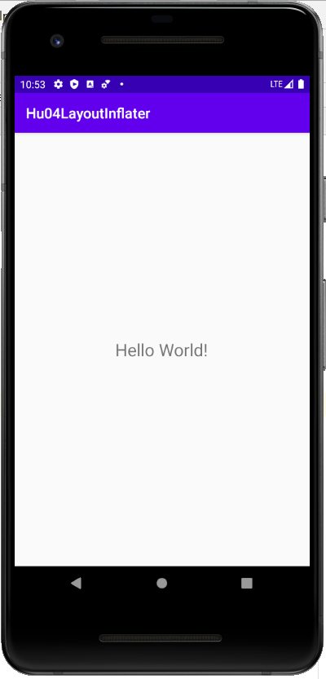
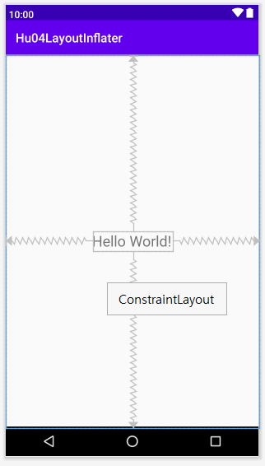
04-1: 레이아웃 인플레이션 이해하기
지금까지는 하나의 XML 레이아웃 파일과 자바 소스 파일을 결합하여 하나의 앱을 완성했습니다.
그런데, 두 개의 XML 레이아웃 파일과 하나의 소스 코드 파일만 있다면 어떤 XML 레이아웃 파일이 소스 파일과 연결되는 것인지 어떻게 알 수 있을까요?
MainActivity.Java
자바 소스 코드 파일
실행
public class MainActivity extends AppCompatActivity {
@Override
protected void onCreate(Bundle savedInstanceState) {
super.onCreate(savedInstanceState);
setContentView(R.layout.activity_main);
}
}
activity_main.xml
XML 레이아웃 파일

Slide 6
04-1: 레이아웃 인플레이션 이해하기
자동으로 생성되는 MainActivity.java 코드를 살펴보면, setContentView() 메소드가 XML 레이아웃 파일을 연결한다는 것을 알 수 있습니다.
이 메소드에 전달하는 XML 레이아웃 파일의 이름은 확장자 없이 다음과 같이 지정 하였습니다.
R.layout.activity_main
"R.layout.파일이름"과 같은 형식입니다. 여기서 R은 프로젝트 창에 보이는 res 폴더를 의미하고, layout 은 res 폴더에 있는 layout 폴더를 의미합니다.
XML 파일에 있는 내용을 메모리에 객체화하는 과정을 Inflation 이라고 부릅니다.

Slide 7
04-1: 레이아웃 인플레이션 이해하기
LayoutInflater 실습하기
Step 1: 새로운 Hu041LayoutInflater 프로젝트를 만들고, 패키지는 Inflater 라고 설정합니다.
[Split]탭을 열고, activity_main.xml을 아래와 같이 [디자인] 탭 대신에 코딩으로 작업을 해보세요.
디폴트 ConstraintLayout 을 LinearLayout으로 수정하십시오.
[HelloWorld] TextView를 삭제하고 [Button]을 추가합니다.
<Button 을 입력하고 Tap을 입력하면 자동으로 다음과 같이 나오면, 각각 wrap_content 을 입력합니다. android: layout_width="" android: layout_height="" android: text="Press me" android: id="@+id/pressme_button"
그런데, [디자인]창에 버튼이 왼쪽 위쪽에 위치하게 됩니다. 왜 그럴까요? 이것을 가운데로 움직이기 위해, LinearLayout 태그 안에 다음과 같이 설정하면 버튼이 가운데로 이동합니다. orientation="vertical" gravity="center"

Slide 8
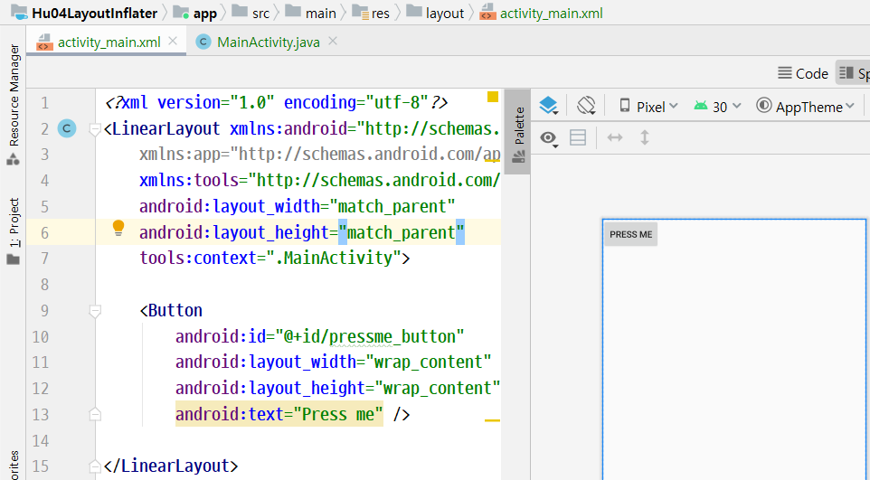
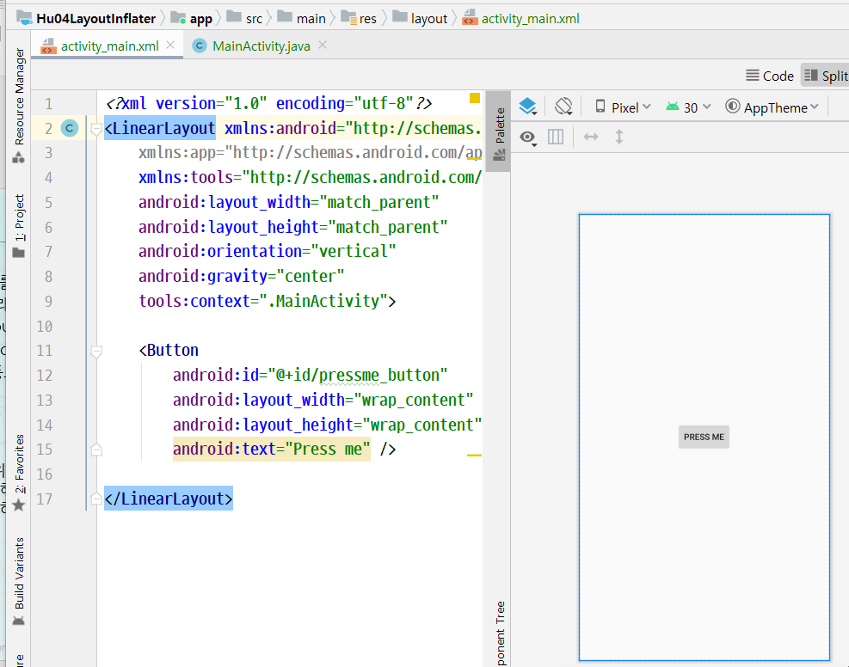
04-1: 레이아웃 인플레이션 이해하기

Slide 9
04-1: 레이아웃 인플레이션 이해하기
LayoutInflater 실습하기
Step 2: MainActivity.java 에서 setContentView() 메소드를 호출하는 코드 다음에, 아래의 코드, 즉 버튼을 찾아 변수에 할당하고 setOnClickListener() 메소드를 호출하는 코드를 입력합니다.
. . .
Button pressmeButton = findViewById(R.id.pressme_button);
pressmeButton.setOnClickListener(new View.OnClickListener() {
@Override
public void onClick(View v) {
Toast.makeText(this, "Clicked.", Toast.LENGTH_LONG).show();
}
});
코드를 입력할 때, Toast<Tab>으로 new toast를 선택함으로 autocomplete 작동합니다.
코드를 입력할 때, new Vi….
여기서 다음을 선택하면 autocomplete 이 작동합니다.
View.onClickListner() { . . . .}
Using Java8 – Lambda expression
Button pressmeButton = findViewById(R.id.pressme_button);
pressmeButton.setOnClickListener( (v) -> {
Toast.makeText(this, "Clicked.", Toast.LENGTH_LONG).show();
});

Slide 10
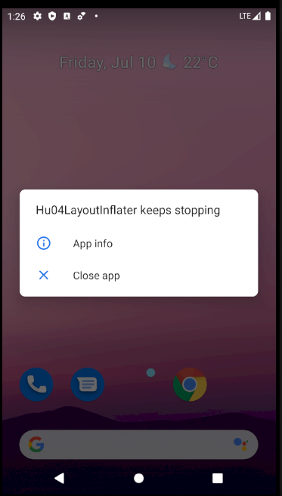
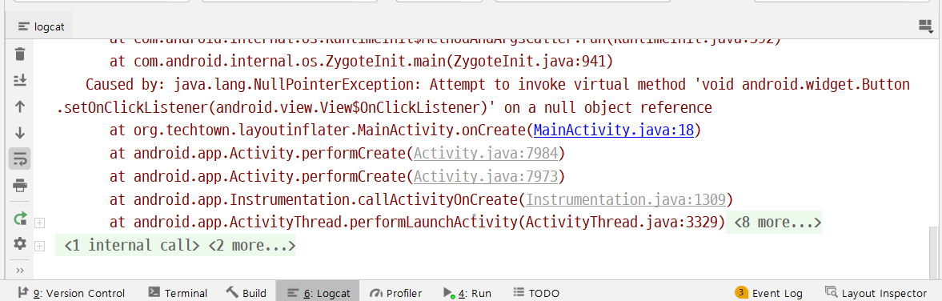
04-1: 레이아웃 인플레이션 이해하기
Inflater 실습하기 계속
앱이 잘 실행되는 것을 확인하십시오.
그 다음은 setContentView() 메소드를 setOnClickListener() 메소드를 호출하는 코드 다음으로 옮기십시오.
이제 앱을 실행하면 다음과 같이 앱이 중지됩니다. 그 이유는 바로 메모리에 객체화되지 않은 버튼 객체를 참조하려고 했기 때문입니다.
이런 오류가 발생하면 안스의 Logcat창에 빨간색 오류 로그가 출력됩니다.

Slide 11
04-1: 레이아웃 인플레이션 이해하기
Inflater 실습하기 계속
지금까지 우리는 setContentView() 메소드를 XML 레이아웃 내용을 메모리에 객체화하는 기능(Inflater)으로 사용했는데, 이 메소드는 화면에 나타낼 뷰를 지정하는 역할도 수행할 수 있습니다.
setContentView() 는 화면 전체를 설정하는 역할을 합니다. 반면에, 부분 화면을 메모리에 객체화하려면 인플레이터를 사용해야 합니다.
안드로이드는 시스템서비스로 LayoutInflater 라는 클래스를 제공합니다.
이것을 이용하려면, getSystemService() 메소드를 이용해서 LayoutInflater 객체를 참조해서 사용합니다.
public void setContentView(int layoutResID)
public void setContentView(View view[, ViewGroup.LayoutParams.params])
LayoutInflater inflater = getSystemService(Context.LAYOUT_INFLATOR_SERVICE);

Slide 12
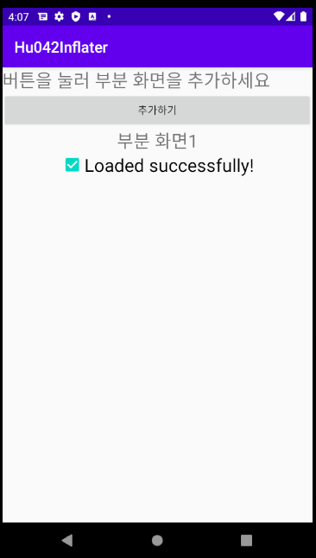
04-1: 레이아웃 인플레이션 이해하기
Inflater 실습 – 새로운 레이아웃 추가하기
activity_main.xml 레이아웃에 새로운 레이아웃 activity_sub.xml 을 하나 추가해 보는 실습을 하려고 합니다.
this part is displayed by activity_sub.xml

Slide 13
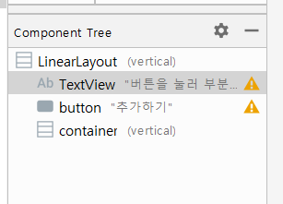
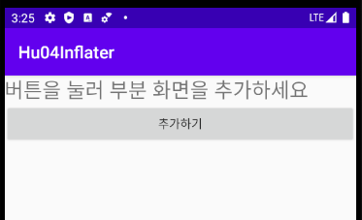
04-1: 레이아웃 인플레이션 이해하기
Inflater 실습 – 새로운 레이아웃 추가하기
activity_main.xml 레이아웃에 새로운 레이아웃 activity_sub.xml 을 하나 추가해 보는 실습을 하려고 합니다.
Step 1: 새 Hu042Inflater 프로젝트 시작하고, 패키지 이름은 inflater 로 설정합니다.
Step 2: activity_main.xml 파일을 열고 [Code]탭을 눌러 다음과 같이 화면을 구성합니다.
최상위 레이아웃을 LinearLayout으로 수정하고, orientation은 vertical 로 설정합니다.
TextView를 배치하고, text속성은 "버튼을 눌러 부분 화면을 추가하세요. textSize 는 24sp입니다. id = textView 확인하십시오.
Button을 배치하고, text속성은 "추가하기"입니다. id = button 확인하십시오.
컨텐츠를 따로 추가할 레이아웃 LinearLayout vertical 을 배치합니다. layout_width, layout_height속성은 match_parent 로 설정하여 아래쪽 화면을 다 채우도록 합니다. 이곳은 부분 화면이 들어갈 공간을 확보한 것입니다. . id는 container 로 설정합니다.
LinearLayout(vertical)
id = container

Slide 14
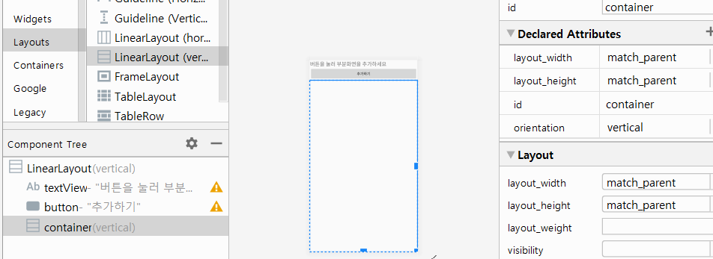
04-1: 레이아웃 인플레이션 이해하기: Inflater 실습하기
LinearLayout(vertical) id = container

Slide 15
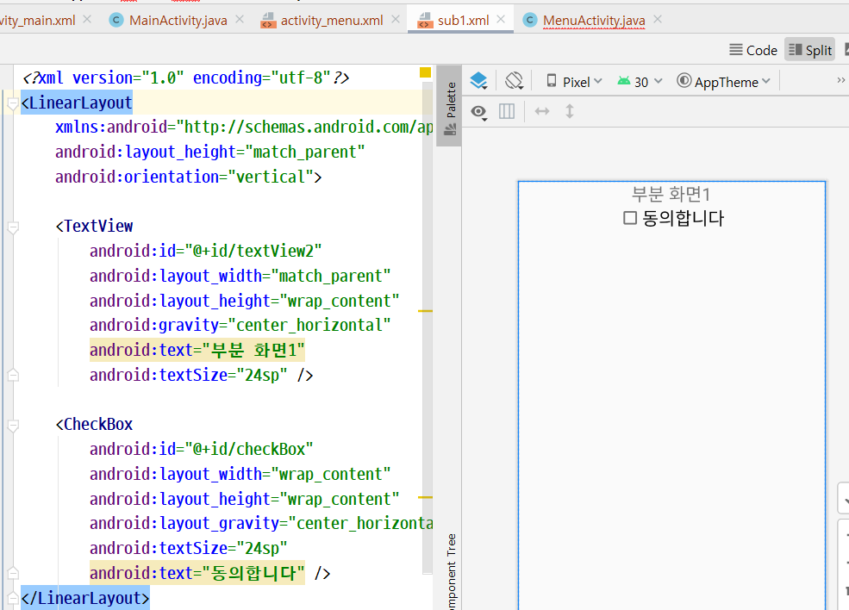
04-1: 레이아웃 인플레이션 이해하기: Inflater 실습하기
Step 3: 이제 버튼을 클릭했을 때, 새로운 XML 레이아웃(activity_sub.xml)을 메모리에 객체화하여, activity_main의 아래 쪽 리니어 레이아웃에 나타나도록 만들려고 합니다.
부분 화면(activity_sub.xml)으로 추가할 XML 레이아웃도 만들어야 합니다.
/app/res/layout 폴더에서, 우클릭해서 나온 메뉴에서 [New → Layout resource file]를 선택합니다.
메뉴가 나오면, File name: activity_sub.xml을 입력하고, Root element: LinearLayout을 입력합니다.
새로 생긴 activity_sub.xml을 다음과 같이 작성하거나 디자인 화면에서 작업합니다.

Slide 16
04-1: 레이아웃 인플레이션 이해하기: Inflater 실습하기
<?xml version="1.0" encoding="utf-8"?>
<LinearLayout
xmlns:android="http://schemas.android.com/apk/res/android" android:layout_width="match_parent"
android:layout_height="match_parent"
android:orientation="vertical">
<TextView
android:id="@+id/textView2"
android:layout_width="match_parent"
android:layout_height="wrap_content"
android:gravity="center_horizontal"
android:text="부분 화면1"
android:textSize="24sp" />
<CheckBox
android:id="@+id/checkBox"
android:layout_width="wrap_content"
android:layout_height="wrap_content"
android:layout_gravity="center_horizontal"
android:textSize="24sp"
android:text="동의합니다" />
</LinearLayout>
activity_sub.xml

Slide 17
04-1: 레이아웃 인플레이션 이해하기: Inflater 실습하기
Step 4: 전체 레이아웃(activity_main.xml)에 부분 레이아웃(activity_sub.xml)을 추가하도록 MainActivity.java 소스 코드를 입력합니다.
전체 레이아웃(activity_main.xml)의 아래 쪽 리니어 레이아웃 id는 container 인 것을 확인하십시오. 그래서, 아래 쪽 리니어 레이아웃을 참조하기 위해 findViewById(R.id.container) 호출합니다. final LinearLayout container = findViewById(R.id.container); 이렇게 하면 버튼을 클릭했을 때 호출되는 onClick() 메소드 안에서 container 변수를 참조할 수 있습니다.
버튼의 onClick 이벤트 리스너를 설정하고 anonymous inner class 를 코딩합니다.
getSystemService() 메소드를 이용해서 LayerInflater 객체를 참조하여, 참조한 inflate() 메소드의 파라미터로 R.layout.activity_sub.container 객체를 전달하여, activity_sub.xml)의 내용을 메모리에 객체화하게 됩니다. CheckBox checkBox = container.findViewById(R.id.checkBox);
이렇게 activity_sub에 있는
checkBox를 참조가 가능하게 됩니다.

Slide 18
04-1: 레이아웃 인플레이션 이해하기: Inflater 실습하기
전체 레이아웃(activity_main.xml)의 아래 쪽 리니어 레이아웃 id는 container 인 것을 확인하십시오. 그래서, 아래 쪽 리니어 레이아웃을 참조하기 위해 findViewById(R.id.container)라고 입력했습니다. 그런 다음 container 라는 변수에 할당했습니다. 이렇게 하면 버튼을 클릭했을 때 호출되는 onClick() 메소드 안에서 container 변수를 참조할 수 있습니다.
이제 부분 레이아웃(sub1.xml)의 내용을 메모리에 객체화하면 됩니다. 위에서 작성한 코드를 보면, getSystemService() 메소드를 이용해서 LayerInflater 객체를 참조합니다. 그리고, 참조한 inflate() 메소드의 파라미터로 R.layout.activity_sub.container 객체를 전달합니다.
이것이 바로 container id를 갖는 리니어 레이아웃 객체에 activity_sub.xml 파일의 레이아웃을 설정하는 것입니다.

Slide 19
04-1: 레이아웃 인플레이션 이해하기: Inflater 실습하기
.
public class MainActivity extends AppCompatActivity {
@Override
protected void onCreate(Bundle savedInstanceState) {
super.onCreate(savedInstanceState);
setContentView(R.layout.activity_main);
final LinearLayout container = findViewById(R.id.container);
Button button = findViewById(R.id.button);
button.setOnClickListener(new View.OnClickListener() {
@Override
public void onClick(View view) {
// your code here: getSystemService for inflation and
// your code here: inflate activity_sub
// now, you find checkBox CheckBox checkBox = container.findViewById(R.id.checkBox);
// your code here: setText() & setChecked() for checkBox
}
});
}
}
MainActivity.java
there is a bug as well

Slide 20
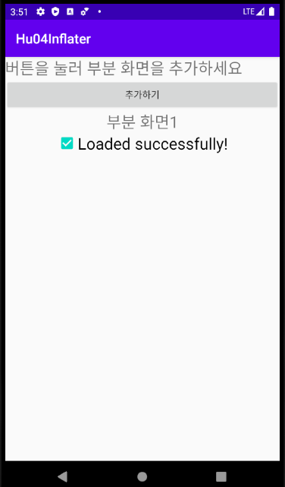
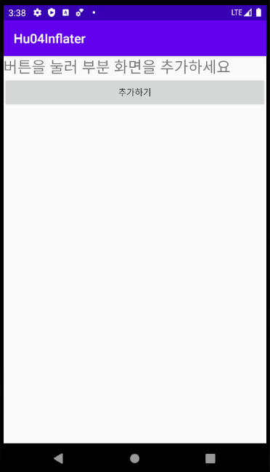
04-1: 레이아웃 인플레이션 이해하기: Inflater 실습하기
정리하기: LayoutInflater 객체의 inflate() 메소드에서 첫째 파라미터로 XML 레이아웃 리소스를, 둘째 파라미터로 부모 컨테이너를 지정합니다.
LayoutInflater객체는 시스템 서비스로 제공되므로, getSystemService() 메소드를 호출하는 방법을 사용하거나 LayoutInflater 클래스의 from() 메소드를 호출하여 참조할 수도 있습니다.
View inflate(int resource, ViewGroup root)
getSystemService(Context.LAYOUT_INFLATOR_SERVICE)
static LayoutInflater LayoutInflater.from (Context context)
activity_sub.xml 레이아웃을 로딩하기 전
inflater로 activity_sub.xml 레이아웃을 을 로딩한 후

Slide 21
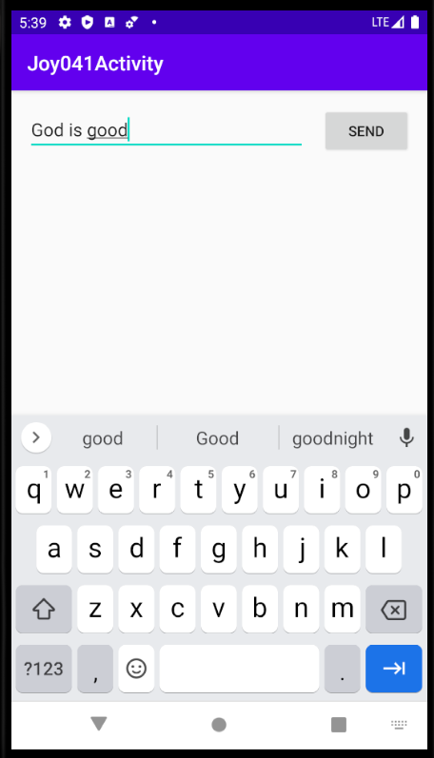
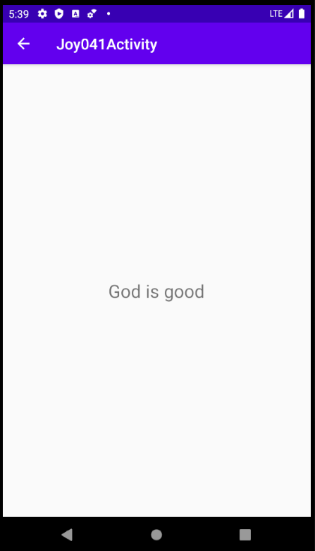
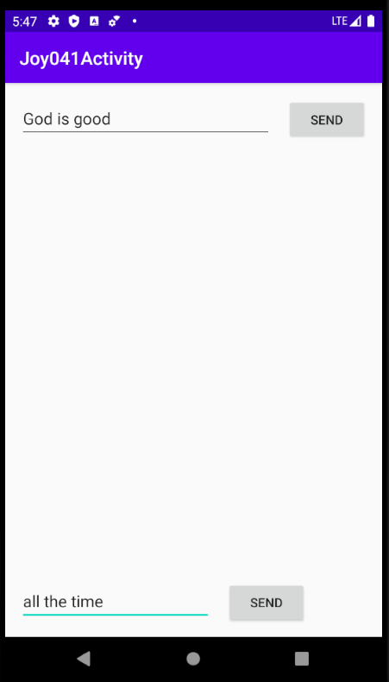
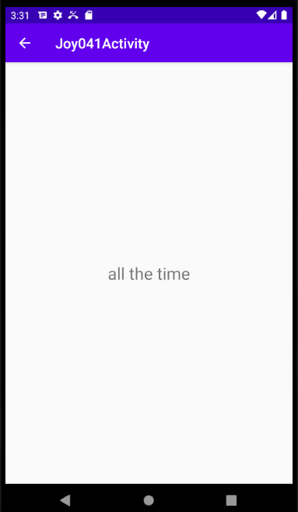
Joy041Activity
연습문제: Joy012ConstraintLayout 프로젝트의 레이아웃을 그대로 사용하여, 사용자가 Send 버튼을 탭할 때 메시지를 표시하도록 새로운 activity를 시작하도록 MainActivity에 코드를 추가하는 작업을 합니다.
This button
is clicked

Slide 22
Joy041Activity
연습문제: Joy041Activity
Step 1: 프로젝트 Joy012ConstraintLayout 폴더를 복사하여 Joy041Activity 폴더를 만들고, 패키지 이름은 activity로 입력합니다. 프로젝트 복사 절차를 따라 진행하십시오.
Step 2: [Send]버튼을 탭할 때, 호출할 sendMessage() 메서드 스터브를 MainActivity 파일에 추가합니다. 다만, [Send]버튼이 두 개(button, button1)이므로, sendMessage(), sendMessage2()를 추가합니다.
public class MainActivity extends AppCompatActivity {
@Override
protected void onCreate(Bundle savedInstanceState) {
super.onCreate(savedInstanceState);
setContentView(R.layout.activity_main);
}
public void sendMessage(View view) {
// Do something in response to button
}
public void sendMessage2(View view) {
// Do something in response to button
}
}
Each one is called when the user taps either [Send] button or button2.

Slide 23
Joy041Activity
Step 2 계속: activity_main.xml 파일에서 다음과 같이 버튼에서 메서드를 호출하도록 합니다.
레이아웃 Attributes 창에서 두 개 버튼의 onClick 속성을 찾아 sendMessage or sendMessage2를 설정합니다.
activity_main.xml를 활용하지 않고, ActivityMain.java에서 각 버튼에 대한 setOnClickListener들을 설정하여 버튼클릭 이벤트가 발생할 때, 그 이벤트를 받아서 처리하는 방법은 다음 프로젝트에서 진행합니다.
Step 3: Intent를 이용하여 메시지를 담은 후, 이를 새로운 activity에 보내서 메시지를 보여 주는 작업을 합니다. Intent는 개별 구성요소(예: 두 개의 Activity) 간에 런타임 바인딩을 제공하는 객체입니다. Intent는 어떤 작업을 하려는 앱의 의도를 나타내며, 다양한 작업에 Intent를 사용할 수 있습니다.
다음 코드는 버튼이 탭이 반응하여, 메시지를 읽고, 그 메시지를 인텐트에 담아 보내는 작업을 하는 것입니다.
public void sendMessage(View view) {
Intent intent = new Intent(this, DisplayMessageActivity.class);
EditText editText = findViewById(R.id.editText);
String message = editText.getText().toString();
intent.putExtra(EXTRA_MESSAGE, message);
startActivity(intent);
}
오류가 나면, 다음 단계에서 DisplayMessageAcitivy
클래스를 만들면 사라질 오류입니다.
오류가 나면, activity_main.xml 에서 사용한 id 와 같은지 확인하십시오.

Slide 24
Joy041Activity
Step 3 계속: sendMessage()에서 이루어지는 작업은 다음과 같습니다.
Intent 생성자로 객채를 만듭니다: 두 매개변수 Context와 Class를 사용하여 Intent 객체를 생성합니다.
putExtra() 메서드는 EditText 값을 인텐트에 추가합니다. Intent는 데이터 유형을 extras라는 키-값(key-value) 쌍으로 전달할 수 있습니다.
다음 Activity에서 키를 사용하여 텍스트 값을 검색하기 때문에 키는 public final로 EXTRA_MESSAGE 아래와 같은 형식으로 설정합니다. 앱의 패키지 이름을 접두사로 사용해 인텐트 extras의 키를 정의하는 것이 좋습니다. 그러면 앱이 다른 앱과 상호작용하는 경우 키가 고유하게 유지됩니다.
startActivity() 메서드는 Intent로 지정된 DisplayMessageActivity의 인스턴스를 시작합니다. 다음 Step에서는 이 인스턴스를 만들 수 있는 DisplayMessageActivity 클래스를 만들어야 합니다.
public class MainActivity extends AppCompatActivity {
public static final String EXTRA_MESSAGE = "org.joy.activity.MESSAGE";
@Override
. . .

Slide 25
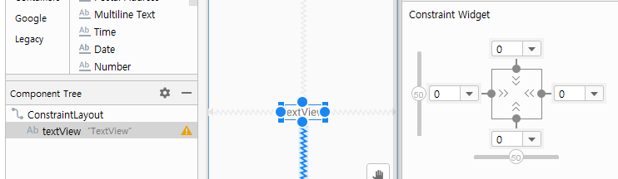
Joy041Activity
Step 4 계속: 두 번째 Activity 즉 DisplayMessageActivity 만들기는 다음과 같이 진행합니다.
Project 창 app 폴더 위에서 우클릭하고, New > Activity > Empty Activity를 선택합니다.
Configure Activity 창에서 Activity Name에 'DisplayMessageActivity'를 입력합니다. 다른 모든 속성은 기본값으로 그대로 두고 Finish를 클릭합니다.
이렇게 하면, 안스는 다음과 같은 세 가지 작업을 해냅니다.
DisplayMessageActivity.java 과 activity_display_message.xml을 쌍으로 만들어 냅니다.
필수 <activity> 요소를 AndroidManifest.xml에 추가합니다.
Step 5: 레이아웃 파일(activity_display_message.xml)을 열고, 메시지를 보여줄 텍스트 뷰를 배치합니다.

Slide 26
Joy041Activity
Step 5 계속: 레이아웃 파일(activity_display_message.xml)을 열고, 메시지를 보여줄 텍스트 뷰를 배치합니다.
이제 텍스트뷰에 메시지를 보여주는 코딩을 해야 하는데, 어디에서 하면 좋을까요?
DisplayMessageActivity.java 파일입니다.
MainActivity에서 intent로 보낸 메시지를 받아서 처리해야 합니다.
DisplayMessageActivity.java
public static final String TAG = "HuStar";
...
protected void onCreate(Bundle savedInstanceState) {
Log.d(TAG, ">DisplayMessageActivity");
super.onCreate(savedInstanceState);
setContentView(R.layout.activity_display_message);
// Get the Intent that started this activity and extract the string
Intent intent = getIntent();
String message = intent.getStringExtra(MainActivity.EXTRA_MESSAGE);
// your code here: Capture the layout's TextView and set the string as its text
Log.d(TAG, "<DisplayMessageActivity");
}

Slide 27
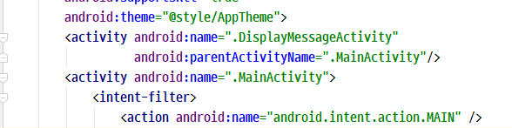
Joy041Activity
Step 6: 홈 화면이 아닌 모든 화면에서는 사용자를 그 전 화면(혹은 홈 화면)으로 안내하는 기능이 있어야 합니다. 이를 위해 앱 바(App task bar)에 Up(돌아가기) 버튼을 추가해야 합니다.
Up 버튼을 추가하려면 AndroidManifest.xml 파일에서 어떤 활동이 논리적 상위 요소인지 선언해야 합니다. app → manifests → AndroidManifest.xml에서 파일을 열고 DisplayMessageActivity의 <activity> 태그를 찾아 다음으로 바꿉니다.
<activity android:name=".DisplayMessageActivity"
android:parentActivityName=".MainActivity" />
<activity android:name=".MainActivity">
. . .

Slide 28
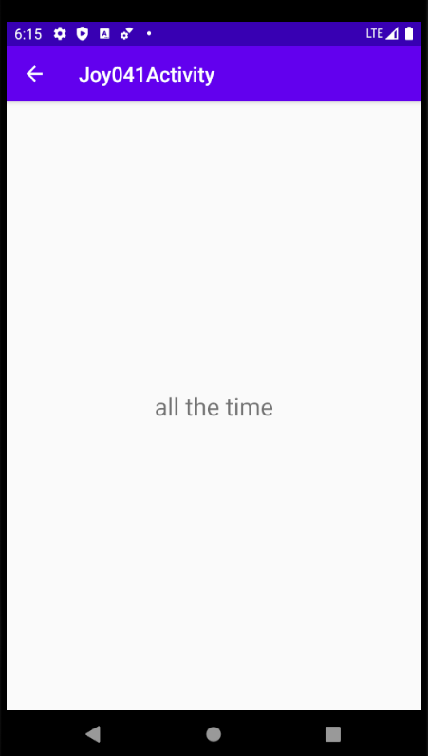
Joy041Activity - Challenge
결과 화면: 다양한 경우들을 test해보고 문제점을 발견해 보세요. 위, 아래 모두 채우고, 아래 버튼을 탭하면 위의 메시지만 나타나는 경우도 있습니다. 문제를 해결해 보세요.
This button
is clicked

Slide 29
Joy042Activity
연습문제: Joy042Activity
Joy041Activity과 같은 기능을 수행하되, 다른 방법으로 구현합니다.
레이아웃의 onClick속성을 사용하지 않고, 버튼의 이벤트 리스너를 즉 onClickListener 인터페이스를 사용합니다. 두 버튼의 클릭 이벤트 리스너는 각각 sendMessage() 즉 동일한 함수를 호출합니다.
그리고, sendMessage()에서 어떤 버튼이 클릭 되었는지 구별하여, 그에 따라 textEdit 객체를 구별하여 메시지를 찾아내도록 합니다.
Step 1:
프로젝트 Joy041Activity폴더를 복사하여 Joy042Activity 폴더를 만듭니다. 패키지 이름은 activity로 동일하게 유지하므로, strings.xml & settings.gradle 파일에서 프로젝트 이름만 수정하면 됩니다.
main_activity.xml 파일의 각 버튼의 onClick 속성에 설정되어 있는 sendMessage, sendMessage2를 삭제합니다.

Slide 30
Joy042Activity
연습문제: Joy042Activity
Step 2:
onCreate() 메소드 안에, 두 버튼에 대한 onClick 리스너 코드를 작성하고, onClick()메소드에서 호출할 함수로 sendMessage()를 지정합니다. sendMessage2() 메소드는 더 이상 필요 없으니 삭제하십시오.
물론, onClick 리스너 코드를 작성하기 위해, 먼저 두 버튼의 id를 참조할 수 있도록 하십시오.
public class MainActivity extends AppCompatActivity {
public static final String TAG = "HuStar";
public static final String EXTRA_MESSAGE = "org.joy.activity.MESSAGE";
@Override
protected void onCreate(Bundle savedInstanceState) {
super.onCreate(savedInstanceState);
setContentView(R.layout.activity_main);
// your code here: two buttons 참조 구하기
// your code here: two buttons에 대한 setOnClickListener() 설정하기
}
public void sendMessage(View view) {
// your code here: Do something in response to button
}
}
Two [send] buttons calls this same function on Click event.

Slide 31
Joy042Activity - Challenge One Solution
Step 3: 둘 중에 아무 [Send]버튼을 탭할 때, 사용할 sendMessage()를 MainActivity 파일에 코딩합니다.
private String getMessage(View v) {
EditText et = null;
switch(v.getId()) {
case R.id.button:
et = find....
// your code here
}
return et.getText().toString();
}
public void sendMessage(View view) {
Log.d(TAG, ">sendMessage");
Intent intent = new Intent(this, DisplayMessageActivity.class);
intent.putExtra(EXTRA_MESSAGE, getMessage(view));
// your code here
Log.d(TAG, "<sendMessage");
}
View의 getId()를 이용하여 어느 버튼이 탭되었는지 찾아낼 수 있습니다. 어느 버튼이 탭 되었는지 찾은 다음, 그 버튼의 getText()를 하면 됩니다.

Slide 32
04-2: 여러 화면 만들고 화면 간 전환하기
대부분의 앱은 여러 화면으로 구성되어 있고, 화면을 전환하며 실행됩니다. 화면은 activity로 구현합니다. 앱을 만들기 위해서는 activity를 잘 다루는 것이 필수적입니다.
Activity만 알면 앱을 잘 구현할 수 있을까요? 아닙니다. 안드로이드 앱은 다음 네 가지로 구성 요소 중에 하나입니다. 갈 길이 멀다고요? 한 걸음씩 가면 됩니다.
Activity
Service
Broadcast Receiver
Content Provider
새로운 activity 만들어 앱에 추가하려면, activity를 Manifest.xml 파일에 추가합니다. 나머지 구성 요소도 같은 방법으로 추가할 수 있습니다.
Activity를 소스 코드에서 띄울 때는 startActivity() 메소드를 사용합니다. 새로 띄운 activity로부터 다시 원래의 activity로 돌아오면서, 응답을 받아 처리하는 코드가 필요할 때는 startActivityForResult() 메소드를 사용해야 합니다.
startActivityForResult(Intent intent, int requestCode)

Slide 33
04-2: 여러 화면 만들고 화면 간 전환하기: Activity 단계별 실습
두 개의 액티비티를 만들고 서로 메시지를 주고 받으며 화면을 전환하는 기능을 단계별로 실습합니다.
1 단계 – 메인 액티비티 외에 추가적으로 액티비티를 만들고, 메시지를 전달하는 기능을 인텐트로 구현합니다.
단, onClickListener 인터페이스를 사용하여 버튼의 onClick 이벤트를 재정의하는 방법으로 구현합니다.
Activity2에서 [MainActivity로 돌아가기] 버튼이나 타이틀 바에 있는 화살표로 돌아갈 수 있도록 합니다.
2 단계 – 버튼의 onClick 속성에 메소드를 활용하여 코딩을 단순하게 하는 방법
1단계와 기능은 같지만, onClickListener 인터페이스를 사용하지 않고, onClick 속성에 메소드 이름을 명시하는 방식으로 구현합니다.
3 단계 – 두 액티비티 사이에 메시지를 주고 받은 것을 확인하고 보여줍니다.
4 단계 – 액티비티 간에 화면 전환을 할 때 애니메이션을 추가합니다.

Slide 34
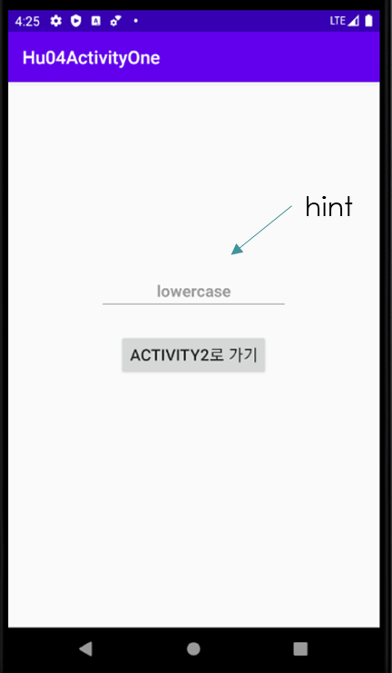
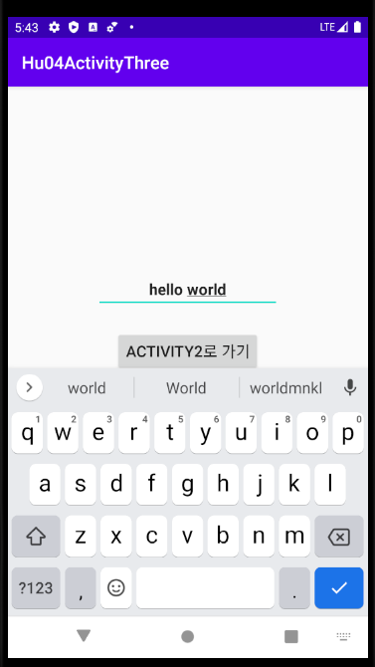
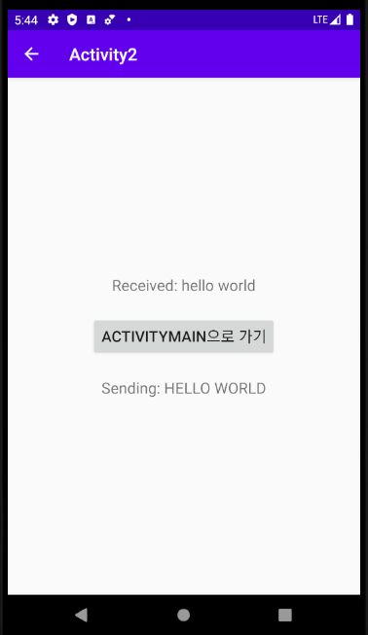
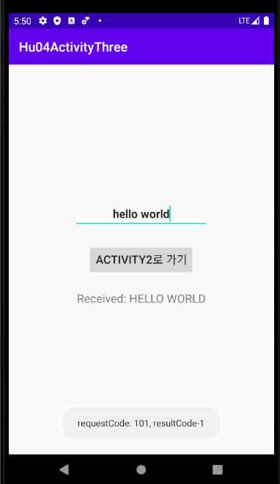
04-2: 여러 화면 만들고 화면 간 전환하기: Activity 단계별 실습을 완성한 결과

Slide 35
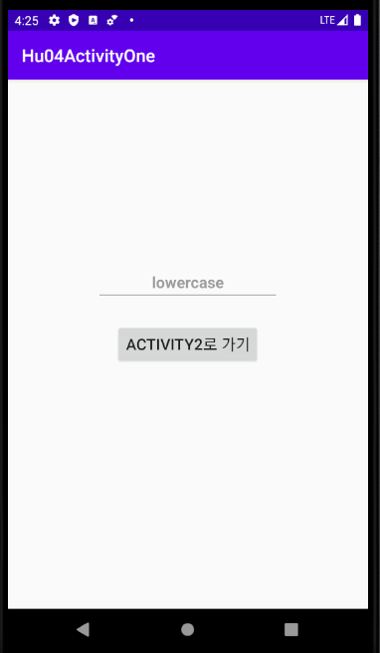
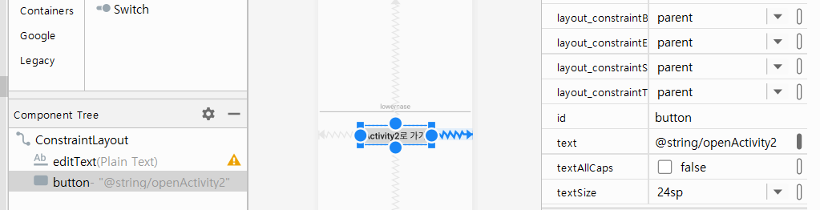
04-2: 여러 화면 만들고 화면 간 전환하기: Activity 실습 1 단계
실습 1 단계 – 메인 액티비티 외에 추가적으로 액티비티를 만들고, 메시지를 전달하는 기능
Hu043ActivityOne라는 이름으로 새로운 프로젝트를 시작하고, 패키지 이름은 activity 로 설정합니다.
사용자의 입력을 받을 입력상자 하나와 다음 화면으로 전환하기 위한 버튼 하나를 가진 화면을 구성합니다
버튼의 text 속성을 설정하기 위한 res/values/strings.xml 파일을 수정하십시오
입력상자의 hint 속성에 "lowercase" 라고 설정합니다.
<resources>
<string name="app_name">Hu043ActivityOne</string>
<string name="openActivity2">Activity2로 가기</string>
<string name="openActivity1">ActivityMain으로 가기</string>
</resources>
hint

Slide 36
04-2: 여러 화면 만들고 화면 간 전환하기: Activity 실습 1 단계
<EditText
android:id="@+id/editTextTextPersonName"
android:layout_width="wrap_content"
android:layout_height="wrap_content"
android:layout_marginBottom="24dp"
android:ems="10"
android:hint="lowercase"
android:inputType="textPersonName"
android:textAlignment="center"
android:textSize="18sp"
android:textStyle="bold"
app:layout_constraintBottom_toTopOf="@+id/button"
app:layout_constraintEnd_toEndOf="parent"
app:layout_constraintStart_toStartOf="parent" />
<Button
android:id="@+id/button"
android:layout_width="wrap_content"
android:layout_height="wrap_content"
android:text="@string/openActivity2"
android:textSize="18sp"
app:layout_constraintBottom_toBottomOf="parent"
app:layout_constraintEnd_toEndOf="parent"
app:layout_constraintStart_toStartOf="parent"
app:layout_constraintTop_toTopOf="parent" />
</androidx.constraintlayout.widget.ConstraintLayout>
activity_main.xml 파일의 일부분입니다.

Slide 37
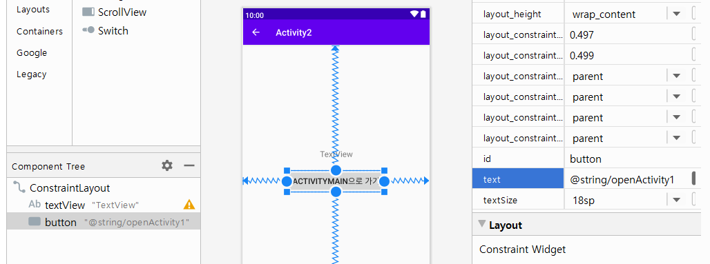
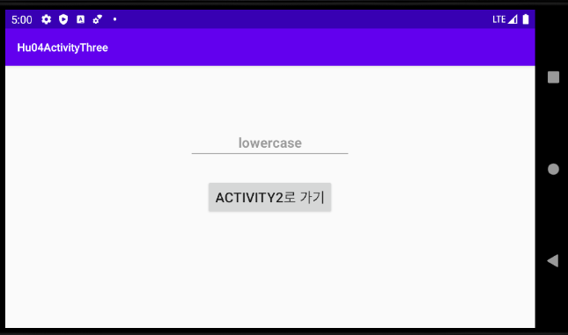
04-2: 여러 화면 만들고 화면 간 전환하기: Activity 실습 1 단계
실습 1 단계 계속 - 두 번째 액티비티를 만듭니다.
프로젝트 창의 [app] 폴더 위에서 우클릭하여 나타난 메뉴에서 [New → Activity → Empty Activity]를 선택하여 새로운 Activity 생성을 위한 대화상자를 열고, 액티비티와 레이아웃 이름을 다음과 같이 설정합니다.
Activity Name: Activity2
Layout Name: activity2 (자동으로 생성된 "_"를 삭제하는 것을 추천합니다.)
결과적으로 Activity2.java 와 activity2.xml 파일이 자동으로 생성됩니다.
Default margin = 24dp 로 설정하고 시작하십시오. Activity2 의 화면을 TextView(id=textView) 하나와 Button(id=button) 하나로 아래와 같이 구성하십시오.

Slide 38
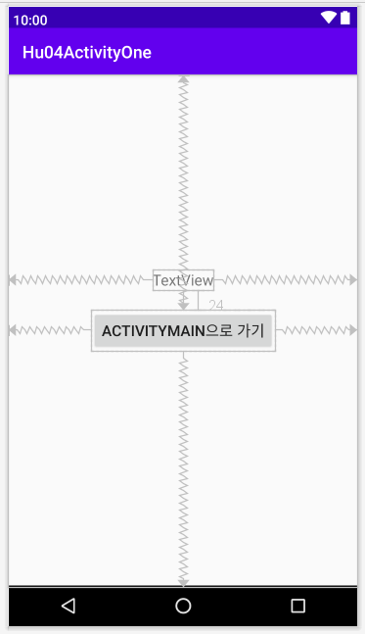
04-2: 여러 화면 만들고 화면 간 전환하기: Activity 실습 1 단계
...
<Button
android:id="@+id/button"
android:layout_width="wrap_content"
android:layout_height="wrap_content"
android:text="@string/openActivity1"
android:textSize="24sp"
android:textAllCaps="false"
app:layout_constraintBottom_toBottomOf="parent"
app:layout_constraintEnd_toEndOf="parent"
app:layout_constraintStart_toStartOf="parent"
app:layout_constraintTop_toTopOf="parent" />
<TextView
android:id="@+id/textView"
android:layout_width="0dp"
android:layout_height="wrap_content"
android:layout_marginBottom="44dp"
android:layout_weight="1"
android:ems="10"
android:gravity="center|center_horizontal"
android:textSize="18sp"
app:layout_constraintBottom_toTopOf="@+id/button"
app:layout_constraintEnd_toEndOf="parent"
app:layout_constraintHorizontal_bias="0.0"
app:layout_constraintStart_toStartOf="parent" />
</androidx.constraintlayout.widget.ConstraintLayout>
activity2.xml 파일의 일부분입니다.

Slide 39
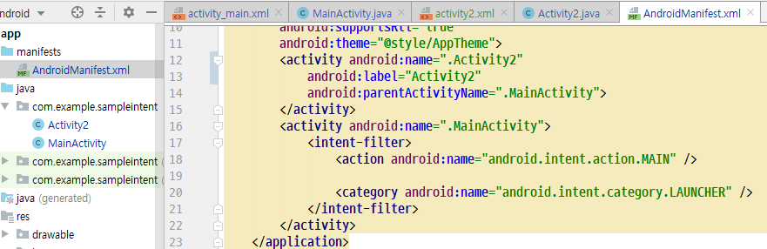
04-2: 여러 화면 만들고 화면 간 전환하기: Activity 실습 1 단계
실습 1 단계 계속 - AndroidManifest.xml 수정
프로젝트 창에서 /app/manifests 폴더 안에 있는 AndroidManifest.xml 파일을 여십시오.
새로운 <activity> 태그가 추가되어 있고, 그 태그의 name 속성 값으로 .Activity2 가 설정된 것을 볼 수 있는데, 이것은 안스가 자동으로 추가한 것입니다.
다음 화면을 참고하여 이 <activity> 태그에 android:label, parentActivityName 속성을 추가하십시오.
[돌아가기] 화살표가 화면
상단에 표시하게 합니다

Slide 40
04-2: 여러 화면 만들고 화면 간 전환하기: Activity 실습 1 단계
MainActivity.java 코딩: button click event에 반응하도록 button.setOnClickListener() 코딩합니다
사용자 입력을 받아 Activity2로 전달해야 함으로 editText 를 클래스 내 전역변수로 선언합니다
activity_main.xml 리소스 파일을 인플레이션(객체화)하고, button과 editText를 참조합니다
button.setOnClickListener()를 설정합니다.
OnClick()를 재정의하며, 사용자의 입력을 intent에 저장하여
startActivity()호출합니다
MainActivity.java 코딩
public class MainActivity extends AppCompatActivity {
public static final String UPPER_SERVICE = "org.joy.activity.UPPER_SERVICE";
@Override
protected void onCreate(Bundle savedInstanceState) {
super.onCreate(savedInstanceState);
setContentView(...);
...
button.setOnClickListener(new View.OnClickListener() {
...
intent.putExtra(UPPER_SERVICE, ... );
...
});
}
}
user defined key: activity2 will use this
key to find the value associated with

Slide 41
04-2: 여러 화면 만들고 화면 간 전환하기: Activity 실습 1 단계
Activity2.java 코딩: button click event에 반응하도록 button.setOnClickListener() 코딩합니다
activity2.xml 리소스 파일을 인플레이션(객체화)하고, button과 textView 를 참조합니다
getIntent()를 호출하여 MainActivity가 보낸 Intent를 참조하고, value를 찾아냅니다.
인텐트에서 key로 찾아낸 value를 "Received:"를 붙여서 보여줍니다.
[메인 액티티비로 돌아가기]버튼에 반응할 수 있도록 button.setOnClickListener()를 설정합니다.
버튼이 클릭되면, 현재 액티비티를 끝내는 finish() 메소드를 호출합니다.
public class Activity2 extends AppCompatActivity {
@Override
protected void onCreate(Bundle savedInstanceState) {
super.onCreate(savedInstanceState);
...
Intent intent = getIntent();
String received = intent.getStringExtra(UPPER_SERVICE);
textView.setText("Received: " + received);
button.setOnClickListener(...
...
finish();
...
}
}
Activity2.java 코딩
user defined key: activity2 will use this
key to find the value associated with.
Use <Alt><Enter> to Import it from org.joy.activity.MainActivity.

Slide 42
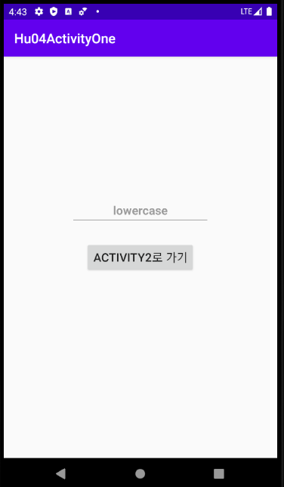
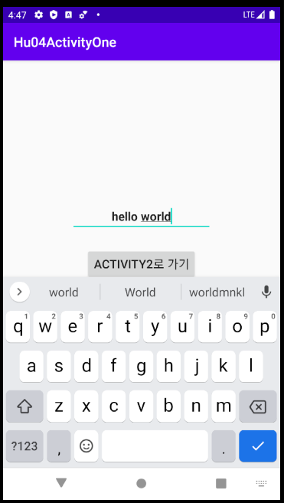
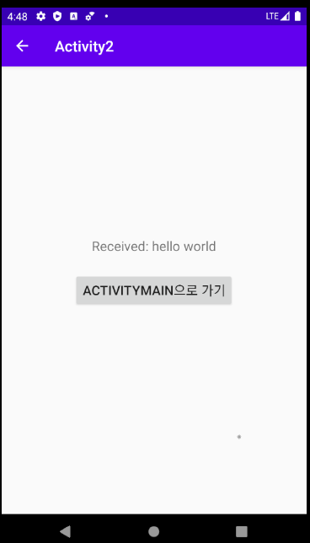
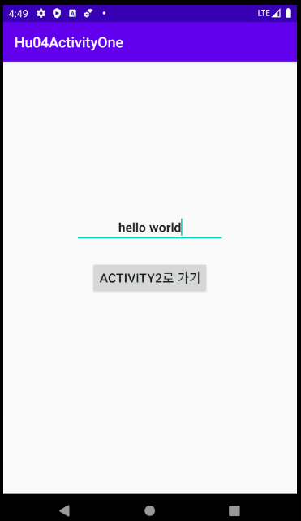
04-2: 여러 화면 만들고 화면 간 전환하기: Activity 실습 1 단계 결과
1 단계

Slide 43
04-2: 여러 화면 만들고 화면 간 전환하기: Activity 실습 2 단계
2 단계 실습 – Hu043ActivityOne 프로젝트 폴더를 복사하여 프로젝트 Hu044ActivityTwo 를 만듭니다. 2 단계 실습에서는 MainActivity.java 파일만 수정하면 됩니다.
열린 프로젝트들을 Close하고, [Open an existing project]로 Hu044ProjectTwo를 시작합니다
Package 이름이 activity로 같으므로, (strings.xml, settings.gradle) 파일들만 수정하고,
[Sync Project with gradle]를 실행하고, [Build → Clean Project & Rebuild Project]를 실행합니다.
1단계와 기능은 같지만, onClickListener 인터페이스를 사용하지 않고, xml 파일의 onClick 속성에 메소드 이름을 명시하는 방식으로 구현합니다.
activity_main.xml 버튼(button)의 onClick 속성에 OpenActivity2onClick 메소드 이름을 명시하고 MainActivity.java 에 메소드를 구현합니다.
복사 혹은 프로젝트 풀더 이름을 바꿀 때,
package 이름을 바꾸지 않는다면, strings.xml & settings.gradle 파일들만 수정하면 됩니다.

Slide 44
04-2: 여러 화면 만들고 화면 간 전환하기: Activity 실습 2 단계
...
<Button
android:id="@+id/button"
android:layout_width="wrap_content"
android:layout_height="wrap_content"
android:onClick="openActivity2onClick"
android:text="@string/openActivity2"
android:textSize="24sp"
android:textAllCaps="false"
app:layout_constraintBottom_toBottomOf="parent"
app:layout_constraintEnd_toEndOf="parent"
app:layout_constraintStart_toStartOf="parent"
app:layout_constraintTop_toTopOf="parent" />
</androidx.constraintlayout.widget.ConstraintLayout>
activity_main.xml 달라진 부분

Slide 45
04-2: 여러 화면 만들고 화면 간 전환하기: Activity 실습 2 단계
MainActivity.java 코딩:
[Activity2로 가기] 버튼의 onClick 속성에 명시된 메소드 openActivity2onClick()를 구현합니다. 이 메소드는 onCreate() 속 안이 아니라 onCreate()와 같은 수준으로 MainActivity 클래스 안에 정의합니다.
editText를 class의 속성의 정의하여 클래스 내부의 모든 메소드들에서 모두 사용할 수 있도록 선언합니다.
public class MainActivity extends AppCompatActivity {
public static final String UPPER_SERVICE = "org.joy.activity.UPPER_SERVICE";
...
@Override
protected void onCreate(Bundle savedInstanceState) {
super.onCreate(savedInstanceState);
setContentView(...);
...
}
public void ... {
...
}
}

Slide 46
04-2: 여러 화면 만들고 화면 간 전환하기: Activity 실습 2 단계 결과
1 단계/2단계 결과는 같습니다.

Slide 47
04-2: 여러 화면 만들고 화면 간 전환하기: Activity 실습 3 단계
3 단계 실습 – MainActivity에서 Activity2의 결과를 받을 수 있도록 호출하고 또한 받은 결과를 보여줍니다.
Hu043ActivityOne 폴더를 복사하여 프로젝트 Hu045ActivityThree 폴더를 만듭니다
열린 프로젝트들을 Close하고, [Open an existing project]로 Hu045ProjectThree를 시작합니다
Package 이름이 activity로 같으므로, 사실상 (strings.xml, settings.gradle) 파일들만 수정하고,
[Sync Project with gradle]를 실행하고, [Build → Clean Project & Rebuild Project]를 실행합니다.
3단계 전체 과정 설명
MainActivity는 메시지를 보낼 때, Activity2 로부터 결과를 받을 것을 기대하며 Activity2를 활성화합니다.
activity_main.xml 에 Activity2로부터 받은 메시지를 보여주기 위한 TextView 하나를 추가합니다. id를 textView2 로 합니다.
activity2.xml 에도 MainActivity로 보낼 메시지를 미리 보여주기 위한 TextView 하나를 추가합니다.
Activity2를 MainActivity로부터 intent를 받은 메시지를 TextView에 "Received:"와 함께 보여줍니다. 동시에 이를 Uppercase로 변환하여, "Sending:"과 함께 보여줍니다.
Activity2에서 [MainActivity로 돌아가기] 버튼을 클릭하면, Uppercase로 변환된 메시지를 돌려보냅니다.
MainActivity는 Activity2에서 발생시킨 이벤트로 활성화된 메소드 onActivityResult() 를 구현하며 intent 안에 담겨온 메시지를 꺼내서 "Received:"와 함께 보여줍니다.

Slide 48
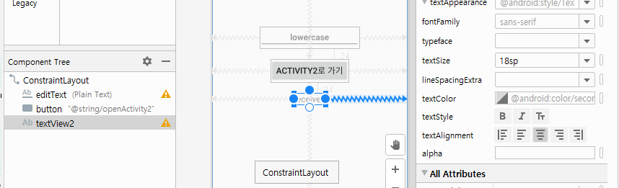
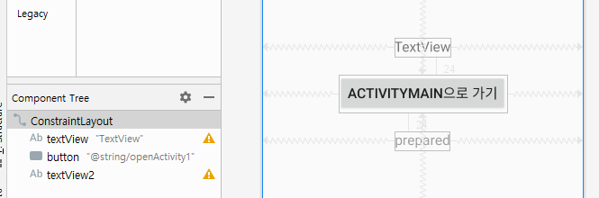
04-2: 여러 화면 만들고 화면 간 전환하기: Activity 실습 3 단계
실습 3 단계 – 메인액티비티에서 Activity2의 결과를 받을 수 있도록 호출하고 또한 받은 결과를 보여줍니다.
Default margin 24로 설정하고 시작합니다
activity_main.xml 에 Activity2로부터 받은 메시지를 보여주기 위한 TextView를 추가합니다. id=textView2, textSize=18sp, text="", hint="received"
activity2.xml 에 MainActivity로 보낼 메시지를 미리 보여주기 위한 TextView를 추가합니다. id=textView2, textSize=18sp, text="", hint="prepared"

Slide 49
04-2: 여러 화면 만들고 화면 간 전환하기: Activity 실습 3 단계
MainActivity.java 코딩: [Activity2로 가기] 버튼을 클릭할 때, 화면을 띄우는 코딩을 합니다.
Activity2 를 실행하고, 응답을 받을 수 있는 startActivityForResult() 메소드를 호출합니다.
여기에 선언된 상수 REQUEST_CODE_MENU 는 새 activity 를 띄울 때 보낼 요청 코드입니다.
코드 값 101 같은 마음대로 정해도 되지만, 중복되지 않도록 합니다.
이 값은 나중에 새 activity로부터 응답을 받을 때 다시 전달 받을 값입니다.
이런 방식으로 어떤 activity 에서 온 응답인지 구분할 수 있는 것입니다.
버튼이 눌렸을 때 호출되는 onClick() 메소드 안에서 인텐트 객체를 하나 만들고, startActivityForResult() 메소드를 호출합니다.
인텐트 객체는 만들 때, 첫째 파라미터로 컨텍스트Context 객체가 전달되는데, 대개 this 도 가능하지만, 여기서는 이벤트 처리 메소드 안에서 this 변수(현재 activity 객체)로는 MainActivity 객체를 참조할 수 없으므로, getApplicationContext() 메소드를 사용해 이 앱의 Context 객체 참조를 구해서 전달합니다.

Slide 50
04-2: 여러 화면 만들고 화면 간 전환하기: Activity 실습 3 단계
MainActivity.java 코딩:
public class MainActivity extends AppCompatActivity {
public static final String UPPER_SERVICE = "org.joy.activity.UPPER_SERVICE";
public static final int REQUEST_CODE_MENU = 101;
@Override
protected void onCreate(Bundle savedInstanceState) {
super.onCreate(savedInstanceState);
setContentView(R.layout.activity_main);
final EditText editText = findViewById(R.id.editText);
...
button.setOnClickListener(new View.OnClickListener() {
@Override
public void onClick(View v) {
Intent intent = ...
...
startActivityForResult(intent, REQUEST_CODE_MENU);
}
});
}
}
res/activity_main.xml 객체화 하고 button, editText, textView2 참조 구하기
전달할 initent를 생성하고, 메시지(value)를 "toUpperService"로 함께 저장합니다.
startActivity가 아니라
startActivityForResult()를 호출합니다. .

Slide 51
04-2: 여러 화면 만들고 화면 간 전환하기: Activity 실습 3 단계
Activity2.java 코딩:
public class Activity2 extends AppCompatActivity {
@Override
protected void onCreate(Bundle savedInstanceState) {
super.onCreate(savedInstanceState);
setContentView(R.layout.activity2);
Button button = findViewById(R.id.button);
TextView textView = findViewById(R.id.textView);
TextView textView2 = findViewById(R.id.textView2);
Intent intent = getIntent();
String received = intent.getStringExtra(UPPER_SERVICE);
textView.setText("Received: " + received); ...
...
button.setOnClickListener(new View.OnClickListener() {
public void onClick(View v) {
...
...
setResult(RESULT_OK, intent);
finish();
}
});
}
}
언제나 자동으로 부여되는 버튼 id를 확인하세요.
메인 액티비티가 보낸 intent를 구하여, 메시지를 찾아 textView에 보여줍니다.
받은 메시지를 toUpperCase() 함수로 변환하여 textView2에 보여줍니다.
새 인텐트 객체(intent) 생성하고, 보낼 값을 부가 데이터로 넣기
현재 activity 에서 이전 activity 로 인텐트를 전달할 때 사용하는 메소드이며, 다음과 같은 형식으로 사용합니다.
setResult(응답코드, 인텐트)
응답 보내기
현재 액티비티 끝내기

Slide 52
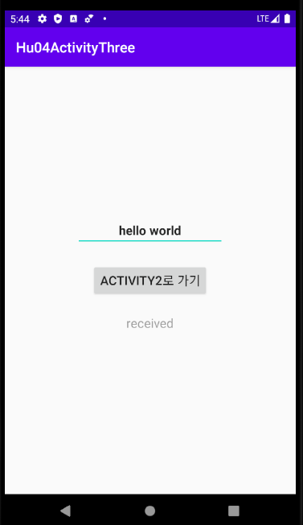
04-2: 여러 화면 만들고 화면 간 전환하기: Activity 실습 3 단계
자 이제, 앱을 실행해 보십시오. 다 끝난 것인가요? 무엇이 부족한가요? 그리고, 다음 실습을 계속하십시오.

Slide 53
04-2: 여러 화면 만들고 화면 간 전환하기: Activity 실습 3 단계
아직 무엇이 부족한가요?
Activity2로부터 받은 응답을 아직 처리하지 않았습니다.
이 메시지(응답)을 처리하기 위해 MainActivity 클래스 안에 onActivityResult() 메소드를 추가해야 합니다.
MainActivity 클래스 안에 커서를 둔 상태에서 우클릭하면 팝업 메뉴가 나오는데, Generate → Override Methods … 를 선택합니다. 혹은 Cntl+O
부모 클래스인 AppCompatActivity 와 그 외 상속받은 클래스들이 가지고 있는 메소드들입니다. 그 중에 onActivityResult() 메소드를 재정의(Override)해서 우리가 원하는 것을 하게 하려는 겁니다 우리가 재정의할 onActivityResult() 메소드를 찾아 선택하면, 자동으로 메소드 outline이 추가 됩니다.
그리고, 추가적으로 다음 코드를 삽입하십시오.

Slide 54
04-2: 여러 화면 만들고 화면 간 전환하기: Activity 실습 3 단계
MainActivity.java 에 클래스의 메소드로 추가할 코드
textView2를 어떻게 선언하고 참조하는지 유의하길 바랍니다.
메소드의 셋째 파라미터 Intent data 는 새 액티비티로부터 전달받은 인텐트로 자료를 제공 받습니다.
자료를 교환하는 가장 간단한 방식은 putExtra() 메소드입니다.
Key: Value 쌍으로 쓰고, 또한 읽을 때도 물론 같은 방법으로 즉 Key를 사용해서 읽어야 합니다.
@Override
protected void onActivityResult(int requestCode, int resultCode, @Nullable Intent data) {
super.onActivityResult(requestCode, resultCode, data);
if (requestCode == REQUEST_CODE_MENU) {
Toast.makeText(getApplicationContext(), "requestCode: " + requestCode +
", resultCode" + resultCode, Toast.LENGTH_LONG).show();
if (resultCode == RESULT_OK) {
// your code here: use getStringExtra() of intent to retrieve the data
// your code here: use setText() of TextView to display the data
}
}
}

Slide 55
04-2: 여러 화면 만들고 화면 간 전환하기: Activity 실습 3 단계
MainActivity.java 에 클래스의 메소드로 추가할 코드
textView2를 어떻게 선언하고 참조하는지 유의하길 바랍니다.
메소드의 셋째 파라미터 Intent data 는 새 액티비티로부터 전달받은 인텐트로 자료를 제공 받습니다.
자료를 교환하는 가장 간단한 방식은 putExtra() 메소드입니다.
Key: Value 쌍으로 쓰고, 또한 읽을 때도 물론 같은 방법으로 즉 Key를 사용해서 읽어야 합니다.
@Override
protected void onActivityResult(int requestCode, int resultCode, @Nullable Intent data) {
super.onActivityResult(requestCode, resultCode, data);
if (requestCode == REQUEST_CODE_MENU) {
Toast.makeText(getApplicationContext(), "requestCode: " + requestCode +
", resultCode" + resultCode, Toast.LENGTH_LONG).show();
if (resultCode == RESULT_OK) {
String item = data.getStringExtra(UPPER_SERVICE);
textView2.setText("Received: " + item);
}
}
}

Slide 56
04-2: 여러 화면 만들고 화면 간 전환하기: Activity 실습 3 단계 완성한 결과

Slide 57
04-2: 여러 화면 만들고 화면 간 전환하기: Activity 실습 4 단계
4 단계 – 액티비티 간에 화면 전환을 할 때 애니메이션을 추가합니다.
Hu045ActivityThree 폴더를 복사하여 프로젝트 Hu046ActivityFour 폴더를 만듭니다.
프로젝트 복사에 따른 필요한 절차를 실행하십시오. 패키지 이름은 activity를 유지합니다.
먼저, anim 리소스 폴더를 생성하고, 화면 전환에 사용할 애니메이션 파일들을 만들거나 가져다가 저장합니다.
/app/res 폴더 위에서, 우클릭하여 나타난 메뉴에서 [New → Directory] 선택하여 나타난 대화상자에 Name: anim 을 입력하여 /app/res/anim 폴더를 생성합니다.
/app/res/anim 폴더 위에서, 우클릭하여 나타난 메뉴에서 [New → Animation Resource File]을 선택하여 나타난 대화상자에 Name: slide_in_left.xml 파일을 생성하십시오.
그리고, 그 내용을 다음과 같이 입력합니다.
같은 방법으로 나머지 파일들도 다음과 같이 생성합니다.
/app/res/anim/slide_in_left.xml
<?xml version="1.0" encoding="utf-8"?>
<set xmlns:android="http://schemas.android.com/apk/res/android">
<translate
android:fromXDelta="-100%" android:fromYDelta="0%"
android:toXDelta="0%" android:toYDelta="0%"
android:duration="@android:integer/config_mediumAnimTime"/>
</set>

Slide 58
04-2: 여러 화면 만들고 화면 간 전환하기: Activity 실습 4 단계
/app/res/anim/slide_in_right.xml
<?xml version="1.0" encoding="utf-8"?>
<set xmlns:android="http://schemas.android.com/apk/res/android">
<translate android:fromXDelta="100%" android:fromYDelta="0%"
android:toXDelta="0%" android:toYDelta="0%"
android:duration="@android:integer/config_mediumAnimTime"/>
</set>
/app/res/anim/slide_out_left.xml
<?xml version="1.0" encoding="utf-8"?>
<set xmlns:android="http://schemas.android.com/apk/res/android">
<translate android:fromXDelta="0%" android:fromYDelta="0%"
android:toXDelta="-100%" android:toYDelta="0%"
android:duration="@android:integer/config_mediumAnimTime"/>
</set>
/app/res/anim/slide_out_right.xml
<?xml version="1.0" encoding="utf-8"?>
<set xmlns:android="http://schemas.android.com/apk/res/android">
<translate android:fromXDelta="0%" android:fromYDelta="0%"
android:toXDelta="100%" android:toYDelta="0%"
android:duration="@android:integer/config_mediumAnimTime"/>
</set>

Slide 59
04-2: 여러 화면 만들고 화면 간 전환하기: Activity 실습 4 단계
/app/res/anim/fadein.xml
<?xml version="1.0" encoding="utf-8"?>
<set xmlns:android="http://schemas.android.com/apk/res/android">
<alpha
android:fromAlpha="0.0"
android:toAlpha="1.0"
android:duration="1000"/>
</set>
overridePendingTransition(R.anim.fadein, R.anim.fadeout)
/app/res/anim/fadeout.xml
<?xml version="1.0" encoding="utf-8"?>
<set xmlns:android="http://schemas.android.com/apk/res/android">
<alpha
android:fromAlpha="1.0"
android:toAlpha="0.0"
android:duration="1000"/>
</set>
overridePendingTransition(R.anim.fadeout, R.anim.fadein)

Slide 60
04-2: 여러 화면 만들고 화면 간 전환하기: Activity 실습 4 단계
4 단계 – 액티비티 간에 화면 전환을 할 때 애니메이션을 추가합니다.
이제는 animation resource file을 적절한 곳에서 호출하면 됩니다.
MainActivity 에서 Activity2 로 전환하는 하는 과정의 애니메이션은 다음과 같습니다.
위의 코드로 완성한 후, MainActivity에서 Activity2 로 갈 때에 화면전환 sliding 애니메이션을 볼 수 있습니다.
그러면, 같은 방식으로 Activity2 에서 MainActivity로 돌아가는 것을 부분을 코딩 하십시오.
...
startActivityForResult(intent, REQUEST_CODE_MENU);
overridePendingTransition(R.anim.slide_in_right, R.anim.slide_out_left);
...
...
setResult(RESULT_OK, intent);
finish();
overridePendingTransition(R.anim.slide_in_left, R.anim.slide_out_right);
...

Slide 61
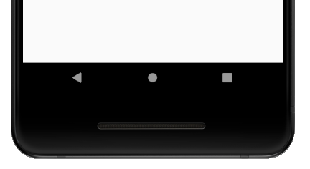
04-2: 여러 화면 만들고 화면 간 전환하기: Activity 실습 4 단계
4 단계 – 액티비티 간에 화면 전환을 할 때 애니메이션을 추가합니다.
애니메이션이 잘 되고 있죠? 대부분 잘 진행이 될 것입니다.
다만, Activity2에서 MainActivity로 전환할 때, 애니메이션에서 되지 않을 경우가 있는데, 찾아 보십시오.
우리가 구현한 버튼 클릭으로 앱을 진행하면, 화면 전환 애니메이션이 잘 이루어지지만, 시스템의 back 버튼으로 전환할 때는 애니메이션이 실행되지 않습니다. 왜 그럴까요?
왜냐하면, 시스템 back 버튼은 클릭하면, 우리의 코드를 실행하지 않기 때문입니다.
시스템의 back 버튼

Slide 62
04-2: 여러 화면 만들고 화면 간 전환하기: Activity 실습 4 단계
4 단계 – 액티비티 간에 화면 전환을 할 때 애니메이션을 추가합니다.
어떻게 우리가 이런 시스템 back 버튼이 클릭 될 때, 우리의 코드를 실행시킬 수 있을까요?
시스템의 back 버튼은 시스템이 강제로 앱을 끝내는 것을 의미합니다.
시스템이 앱을 끝낼 때, 호출하는 메소드들 중에 하나를 우리가 "재정의(overide)"할 필요성이 있는 것입니다. 그러면, 시스템 back 버튼이 눌러지면, 우리의 재정의 된 메소드를 호출해줍니다. 이 기회를 잡아서, 그곳에 animation 코딩을 해주면 됩니다.
그 메소드의 이름은 finish()입니다. onCreate() 메소드가 끝난 다음 빈 곳에 우클릭하면 나타나는 메뉴에서 Generate ... 선택하고, 그 다음은 Override를 선택해서, finish 를 찾아 선택하십시오.

Slide 63
04-2: 여러 화면 만들고 화면 간 전환하기: Activity 실습 4 단계
4 단계 – 액티비티 간에 화면 전환을 할 때 애니메이션을 추가합니다.
어떻게 우리가 이런 시스템 back 버튼이 클릭 될 때, 우리의 코드를 실행시킬 수 있을까요?
시스템의 back 버튼은 시스템이 강제로 앱을 끝내는 것을 의미합니다.
시스템이 앱을 끝낼 때, 호출하는 메소드들 중에 하나를 우리가 "재정의(overide)"할 필요성이 있는 것입니다. 그러면, 시스템 back 버튼이 눌러지면, 우리의 재정의 된 메소드를 호출해줍니다. 이 기회를 잡아서, 그곳에 animation 코딩을 해주면 됩니다.
그 메소드의 이름은 finish()입니다. onCreate() 메소드가 끝난 다음 빈 곳에 우클릭하면 나타나는 메뉴에서 Generate ... 선택하고, 그 다음은 Override를 선택해서, finish 를 찾아 선택하십시오.
@Override
public void finish() {
super.finish();
overridePendingTransition(R.anim.slide_in_left, R.anim.slide_out_right);
}

Slide 64
04-2: 여러 화면 만들고 화면 간 전환하기: Activity 실습 4 단계 완성한 결과

Slide 65
04-2: 여러 화면 만들고 화면 간 전환하기: Activity 실습 - Using styles.xml
Recommended: 액티비티 사이의 화면 전환 애니메이션을 App 전체에 적용할 수 있는 방법입니다.
앱의 모든 화면들 간에 이런 애니메이션을 추가하기가 힘들 때는, 앱의 스타일 자체를 설정할 수도 있습니다.
<resources>
<!-- Base application theme. -->
<style name="AppTheme" parent="Theme.AppCompat.Light.DarkActionBar">
<!-- Customize your theme here. -->
<item name="colorPrimary">@color/colorPrimary</item>
<item name="colorPrimaryDark">@color/colorPrimaryDark</item>
<item name="colorAccent">@color/colorAccent</item>
<item name="android:windowAnimationStyle">@style/AppTheme.JoyActivityAnimation</item>
</style>
<style name="AppTheme.JoyActivityAnimation" parent="@android:style/Animation.Activity">
<item name="android:activityOpenEnterAnimation">@anim/slide_in_right</item>
<item name="android:activityOpenExitAnimation">@anim/slide_out_left</item>
<item name="android:activityCloseEnterAnimation">@anim/slide_in_left</item>
<item name="android:activityCloseExitAnimation">@anim/slide_out_right</item>
</style>
</resources>

Slide 66
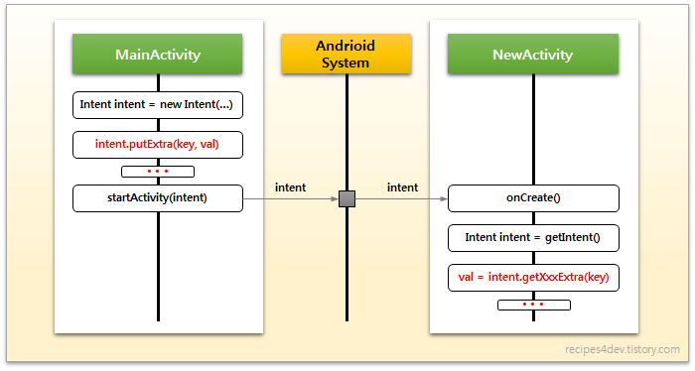
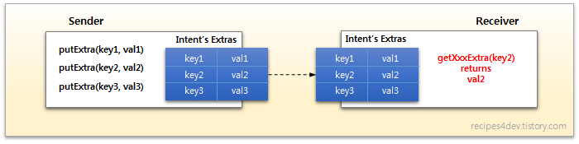
04-3: 인텐트 살펴보기
아래 그림은 Intent를 통해 데이터 전달이 이루어지는 과정을 정리한 것입니다. 데이터를 전달하기 위한 함수의 파라미터를 보면 단순히 데이터 값(val)만 지정하지 않고, 키(key)와 값(val)으로 구성된 한 쌍의 데이터를 같이 전달하는 것을 확인할 수 있습니다. 이는 Intent로 전달된 여러 종류의 데이터를 수신 측 Activity에서 식별할 수 있도록 해주기 위함입니다.

Slide 67
04-3: 인텐트 살펴보기
인텐트는 android.content 패키지 안에 정의되어 있으며, 앱 구성요소 간에 작업 수행을 위한 정보를 전달합니다.
다른 앱 구성 요소에 인텐트를 전달할 수 있는 대표적인 메소드는 다음과 같습니다.
startActivity(), startActivityForResult()
startService(), bindService()
broadcastIntent()
인텐트의 기본 구성 요소는 '액션(action)'과 '데이터(Data)'입니다. 액션은 수행할 기능이고, 데이터는 액션이 수행될 대상의 데이터를 의미합니다.
대표적 액션으로 ACTION_VIEW, ACTION_EDIT 등이 있습니다.
예를 들면, 인텐트 객체를 만들 때, ACTION_VIEW와 함께 데이터로 웹페이지 주소를 전달하면, 단말에서, 웹브라우저/웹페이지 화면이 뜹니다.
Intent intent = new Intent(Intent.ACTION_VIEW, Uri.parse(data));

Slide 68
04-3: 인텐트 살펴보기
액션과 데이터를 이용해 인텐트를 만들고 필요한 액티비티를 띄어주는 대표적인 경우는 다음과 같습니다.
속성 | 설명
ACTION_DIAL tel:01012349876 | 주어진 전화번호를 이용해 전화 걸기 화면을 보여줌
ACTION_VIEW tel:01012349876 | 주어진 전화번호를 이용해 전화 걸기 화면을 보여줌 URI 값의 유형에 따라 VIEW 액션이 다른 기능을 수행함
ACTION_EDIT content://contacts/people/2 | 전화번호부 데이터베이스에 있는 정보 중에서 ID 값이 2인 정보를 편집하기 위한 화면을 보여줌
ACTION_EDIT content://contacts/people | 전화번호부 데이터베이스를 보여줌

Slide 69
04-3: 인텐트 살펴보기
다음은 인텐트 생성자(Constructor)들입니다. 이를 살펴보면, 인텐트 객체는 액션과 데이터를 인수로 하여 만들 수도 있지만, 다른 인텐트나 클래스 객체를 인수로 하여 만들기도 한다는 것을 알 수 있습니다.
new Intent()
new Intent(intent o)
new Intent(String action [, Uri uri])
new Intent(Context packageContext, Class<?> cls)
new Intent(String action, Uri uri, Context packageContext, Class<?> cls)
Intent is a class name in terms of Java
an Intent object or an instance of Intent
Intent is a class name in terms of Java

Slide 70
04-3: 인텐트 살펴보기
명시적 인텐트와 암시적 인텐트
명시적 인텐트 – 클래스 객체나 컴포넌트 이름을 지정하여 호출할 대상을 확실히 알 수 있는 경우
암시적 인텐트 – 액션과 데이터는 지정하긴 했지만, 호출할 대상이 달라질 수 있는 경우이며, 액션과 데이터 외에 여러 가지 속성을 가지고 있습니다.
범주(Category) – 액션이 실행되는데 필요한 추가적인 정보를 제공합니다. 예를 들어, CATEGORY_LAUNCHER 는 화면 상위 앱으로 설치된 앱들의 목록을 보여주는 어플리케이션 런처(Launcher)화면에 이 앱을 보여주어야 한다는 것을 의미합니다.
타입(Type) – 인텐트에 들어가는 데이터의 MINE 타입을 명시적으로 기정합니다
컴포넌트(Component) – 인텐트에 사용될 component class이름으로 명시적으로 지정합니다.
부가데이터(Extra Data) – 추가적으로 정보를 넣을 수 있도록 번들(Bundle) 객체를 담고 있습니다. 예를 들어, 이메일을 보내는 액션이 있다면, 이메일에 들어갈 제목, 내용 등을 부가 데이터로 넣어 전달해야 이메일 앱이 그 데이터를 받아 처리할 수 있습니다
Intent intent = new Intent(getApplicationContext(), Activity2.class);

Slide 71
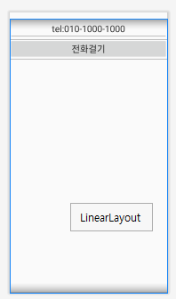
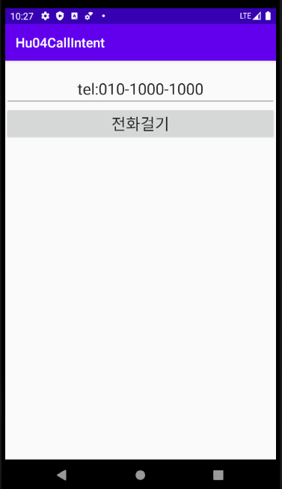
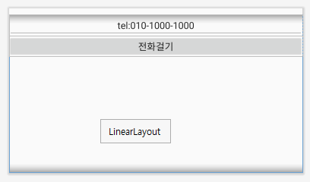
04-3: 인텐트 살펴보기 – 인텐트 실습 1
인텐트 실습 1: 인텐트에 액션과 데이터를 넣어 다른 앱의 액티비티를 띄우는 경우와 컴포넌트 이름을 이용해 새로운 액티비티를 시작하게 하는 경우를 실습합니다.
새로운 Hu047CallIntent 프로젝트를 만들고, 패키지는 intent 로 설정합니다.
acctivity_main.xml 을 [Code] 탭에서 직접 작성해보세요. [Split]탭으로 하면, 결과를 보면서 할 수 있습니다.
TextView를 삭제하고, 레이아웃을 LinearLayout, marginTop=16, orientation=vertical로 설정합니다.
입력상자를 다음과 같은 속성으로 추가합니다. lw=match_parent, lh=wrap_content, id=editText, textSize=24sp, text= tel:010-1000-1000, textAlignment=center
버튼을 다음과 같은 속성으로 추가 합니다. lw=match_parent, lh=wrap_content, id=button, textSize=24, text=전화걸기,
marginTop=16

Slide 72
04-3: 인텐트 살펴보기 – 인텐트 실습 1
인텐트 실습 1 계속: MainActivity.java 파일
public class MainActivity extends AppCompatActivity {
@Override
protected void onCreate(Bundle savedInstanceState) {
super.onCreate(savedInstanceState);
setContentView(R.layout.activity_main);
final EditText editText = findViewById(R.id.editText);
Button button = findViewById(R.id.button);
button.setOnClickListener(new View.OnClickListener() {
@Override
public void onClick(View view) {
String data = editText.getText().toString();
Intent intent = new Intent(Intent.ACTION_VIEW, Uri.parse(data));
startActivity(intent);
}
});
}
}
뷰 객체 참조 구하기
입력상자에 입력된 전화번호 가져오기
전화걸기 화면을 보여줄 인텐트 객체 생성
액티비티 시작하기

Slide 73
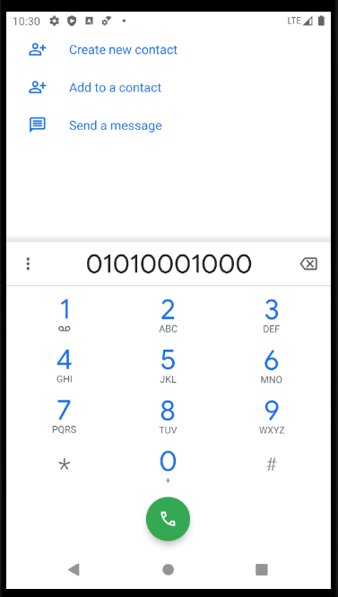
04-3: 인텐트 살펴보기 – 인텐트 실습 1
인텐트 실습 1 결과 화면: 앱을 실행하면 다음과 같은 화면을 볼 수 있습니다.
버튼을 누르면 입력상자에 입력 값을 가져와 인텐트의 파라미터로 전달하므로 입력상자에 입력된 전화번호를 바꾸면 다른 번호로 전화를 걸도록 만들 수 있습니다.

Slide 74
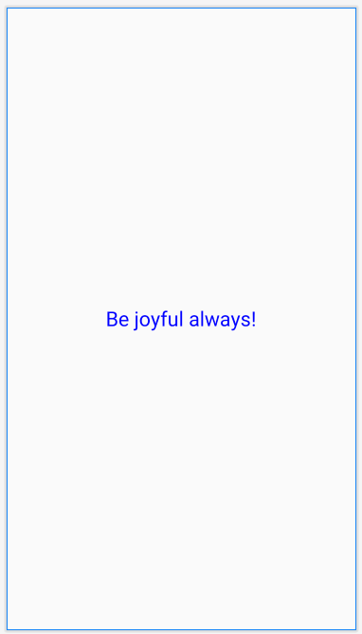
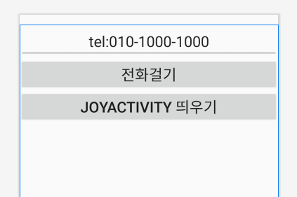
04-3: 인텐트 살펴보기 – 인텐트 실습 2
인텐트 실습 2: 인텐트를 사용하여 액티비티를 띄워주는 두 번째 경우입니다.
activity_main.xml 파일에 새로운 버튼 하나를 추가하고 '메뉴 화면 띄우기' 글자가 표시되도록 합니다.
Step1: 메뉴 화면은 프로젝트 창에서 app 항목을 선택하고 우클릭하여 보이는 메뉴에서 [New → Activity → Empty Activity]를 선택하여 만듭니다. 새로 추가하는 액티비티 이름은 JoyActivity 로 합니다.
여기서 JoyActivity.java 와 activity_joy.xml 이 짝으로 생성됩니다.
activity_joy.xml 를 [Split]탭으로 열고, 레이아웃을 LinearLayout 으로 변경하고, orientation=vertical, gravity=center로 설정합니다.
TextView를 하나 추가하고, lw=wrap_content, lh=wrap_content, textSize=24, textColor=#0000FF", text="Be joyful always" 로 설정합니다.
intent
JoyActivity.java
activity_joy.xml

Slide 75
04-3: 인텐트 살펴보기 – 인텐트 실습 2
인텐트 실습 계속: 인텐트를 사용하여 액티비티를 띄워주는 두 번째 경우입니다.
activity_main.xml 파일에 새로운 버튼 하나를 추가하고 '메뉴 화면 띄우가' 글자가 표시되도록 합니다.
메뉴 화면은 프로젝트 창에서 app 항목을 선택하고 우클릭하여 보이는 메뉴에서 [New → Activity → Empty Activity]를 선택하여 만듭니다. 새로 추가하는 액티비티 이름은 JoyActivity 로 합니다.
여기서 JoyActivity.java 와 activity_joy.xml 이 짝으로 생성됩니다.
activity_main.xml 에 [JoyActivity 띄우기] 버튼(id=button2)을 [전화 걸기] 버튼 밑에 추가합니다. MainActivity.java 파일로 돌아와 [JoyActivity 띄우기] 버튼을 누르면 JoyActivity 가 나타나도록 코딩을 추가합니다.
intent
JoyActivity.java
activity_joy.xml

Slide 76
04-3: 인텐트 살펴보기 – 인텐트 실습 2
인텐트 실습 2 계속: MainActivity.java 코드 파일.
.
...
Button button2 = findViewById(R.id.button2);
button2.setOnClickListener(new View.OnClickListener() {
@Override
public void onClick(View view) {
Intent intent = new Intent();
ComponentName name = new ComponentName("org.joy.callintent",
"org.joy.callintent.JoyActivity");
intent.setComponent(name);
startActivityForResult(intent, 101);
}
});
...
컴포넌트 이름을 지정할 수 있는 객체 생성
인텐트 객체에 컴포넌트 지정
액티비티 띄우기
Can you find any redundant code above?

Slide 77
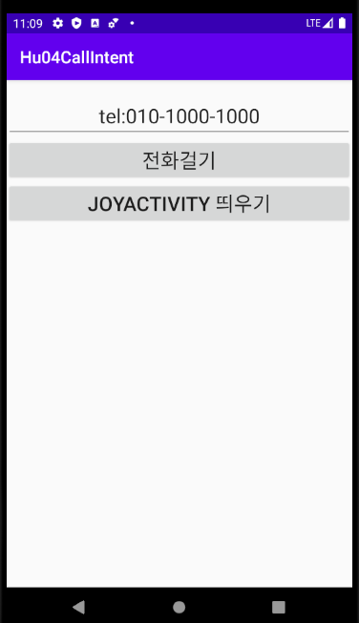
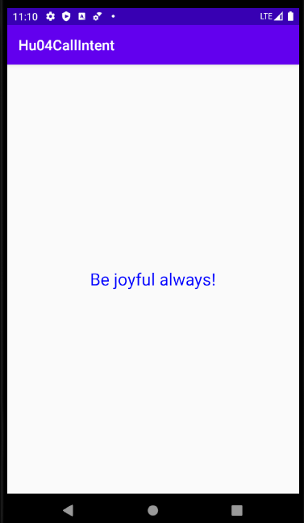
04-3: 인텐트 살펴보기 – 인텐트 실습 2
인텐트 실습 2 결과 보기: 앱을 실행하십시오.

Slide 78
04-3: 인텐트 살펴보기
다음은 인텐트 클래스에 정의된 다양한 액션 정보입니다.
ACTION_MAIN ACTION_VIEW
ACTION_ATTACH_DATA ACTION_ANSWER
ACTION_EDIT ACTION_INSERT
ACTION_PICK ACTION_DELETE
ACTION_CHOOSER ACTION_RUN
ACTION_GET_CONTENT ACTION_SYNC
ACTION_DIAL ACTION_PICK_ACTIVITY
ACTION_CALL ACTION_SEARCH
ACTION_SEND ACTION_WEB_SEARCH
ACTION_SECOND ACTION_FACTORY_TEST
많이
사용함

Slide 79
04-4: 플래그와 부가 데이터 사용하기
액티비티는 액티비티 매니저(Activity Manager) 객체에 의해 '액티비티 스택(Activity Stack)'으로 관리됩니다.
이 스택은 액티비티를 쌓아두었다가 가장 위의 액티비티가 없어지면, 그 다음 액티비티가 다시 화면에 보입니다.
새로운 액티비티를 만들어 매니페스트 파일에 등록하면 그 액티비티는 startActivity(), startActivityForResult() 메소드를 사용해 실행됩니다. 그러면, 이전에 사용하던 액티비티는 스택에 저장되고 새 액티비티가 보입니다.
그런데, 동일한 액티비티를 여러 번 실행한다면, 동일한 액티비티가 여러 개 스택에 저장되어 리소스 낭비가 발생합니다. 이 문제를 해결할 수 있도록 도와주는 것이 바로 Flag 들인데, 다음과 같습니다.
FLAG_ACTIVITY_SINGLE_TOP
FLAG_ACTIVITY_NO_HISTORY
FLAG_ACTIVITY_CLEAR_TOP
화면
새로운 액티비티
실행
실행 액티비티
정지/실행
재실행
이전 실행 액티비티
액티비티 n - 1
...
액티비티 스택
액티비티 1

Slide 80
04-4: 플래그와 부가 데이터 사용하기
FLAG_ACTIVITY_SINGLE_TOP 플래그는 액티비티를 생성할 때 이미 생성된 액티비티가 있으면 그 액티비티를 그대로 사용하라는 플래그입니다.
그런데, 화면에 보이는 액티비티가 새로 만들어지지 않고 기존에 있는 것이 보인다면 시스템에서 전달하는 인텐트 객체는 어떻게 전달받을 수 있을까요?
새로운 액티비티를 띄워주는 액티비티를 부모 액티비티라고 부른다면, 부모 액티비티로부터 전달하는 인텐트는 새로 만들어진 인텐트의 onCreate() 메소드 안에서 getIntent() 메소드로 참조할 수 있습니다.
그런데, 액티비티가 재사용된다면 액티비티의 onCreate() 메소드가 호출되지 않습니다. 그러므로, 이런 경우 새로 시작하는 액티비티에서 인텐트를 전달받아 처리하는 방법이 따로 있어야 하는데, 이것이 바로 onNewIntent() 메소드입니다.
onNewIntent() 메소드를 재정의하면 액티비티가 새로 만들어지지 않았을 때 인텐트 객체만 전달 받을 수 있습니다.
요약 정리: 이미 만들어져 있는 액티비티를 다시 띄울 때 인텐트 처리 방법
이 때는 onCreate() 메소드가 호출되지 않으므로, onNewIntent()를 재정의해서 사용해야 합니다.
onNewIntent() 메소드는 액티비티가 이미 객체로 만들어져 있을 때 시스템으로부터 자동으로 호출되며 파라미터로 인텐트 객체를 전달 받을 수 있습니다.
@Override public void onNewIntent(Intent intent)

Slide 81
04-4: 플래그와 부가 데이터 사용하기
onSaveInstanceState() 메소드란?
액티비티가 중지되기 전에 호출되는 메소드. 데이터를 임시로 저장할 수 있습니다. 파라미터 값으로 bundle을 사용합니다.
onSaveInstanceState(Bundle bundle)
onCreate() 나 onRestoreInstanceState() 에서 임시 저장된 bundle의 내용을 다시 읽어 들일 수 있습니다. 이 방식을 사용하면 앱이 강제로 죽거나 비정상 종료 되었어도 재시작 되었을 때 죽기전 상태와 동일하게 보여줄 수 있습니다.

Slide 82
04-4: 플래그와 부가 데이터 사용하기
FLAG_ACTIVITY_NO_HISTORY 플래그를 설정하면, 처음 이후에 실행된 액티비티는 액티비티 스택에 추가되지 않습니다. 즉 플래그가 설정되지 않은 경우에는 이전에 실행되었던 액티비티가 스택에 추가되므로 시스템[back] 키를 누르면 이전의 액티비티가 보입니다. 그러나,
이 플래그를 사용하면 항상 맨 처음에 실행되었던 액티비티가 바로 보이게 됩니다.
이 플래그는 알람 이벤트가 발생하여 사용자에게 한 번 알림 화면을 보여주고 싶을 때 유용합니다.
이 알림 화면은 한 번만 보여주면 되므로 여러 번 알람 이벤트가 발생하더라도 그 화면만 한 번 보여주는 형태로 만들 수 있습니다.
FLAG_ACTIVITY_CLEAR_TOP 플래그를 설정하면, 이 액티비티 위에 있는 다른 액티비트를 모두 종료시킵니다.
이 플래그는 홈 화면과 같이 다른 액티비티보다 항상 우선하는 액티비티를 만들 때 사용할 수 있습니다.
만약 홈 화면이 여러 개 있는 것이 아니라 하나만 만들어 지는 것으로 하고 싶을 때 FLAG_ACTIVITY_SINGLE_TOP 플래그와 함께 설정하면 항상 하나의 객체가 메모리에 존재하면서 그 상위의 액티비티를 모두 종료시킬 수 있습니다.

Slide 83
04-4: 플래그와 부가 데이터 사용하기
부가 데이터
한 액티비티에서 다른 액티비티로 데이터 전달은 인텐트 안에 부가 데이터를 넣어 전달하는 방법을 권장합니다.
인텐트 안에서는 번들(Bundle) 객체가 들어 있는데, 번들 객체는 해시(Hash)테이블과 유사해서 putExtra()와 getOOOExtra() 메소드로 데이터를 넣거나 빼낼 수 있습니다. 여기서 OOO는 기본 자료형의 이름입니다.
예를 들어, 문자열을 넣고 싶다면, putExtra() 메소드를 호출하고, 문자열을 다시 빼내고 싶다면 getStringExtra()메소드를 사용하면 됩니다.
바이트 배열이나 Serializable 객체도 넣었다 뺄 수 있습니다.
번들 객체 안에 넣은 데이터를 부가 데이터라고 하며, 시스템에선 건들지 않고 다른 앱 구성요소로 전달만 합니다.
부가 데이터는 키(Key)와 값(Value)을 쌍으로 만들어 넣습니다. 대표적인 메소드는 다음과 같습니다.
Intent putExtra(String key, String value)
Intent putExtra(String key, int value)
Intent putExtra(String key, boolean value)
String getStringExtra(String key)
int getIntExtra(String key, int defaultValue)
boolean getBooleanExtra(String key, boolean defaultValue)

Slide 84
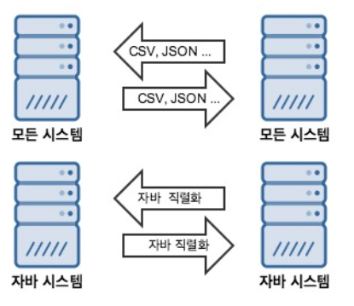
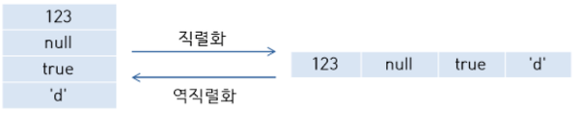
04-4: 플래그와 부가 데이터 사용하기
부가 데이터
전달하고 싶은 데이터가 기본 자료형이 아니라 객체(Object)인 경우에는 객체 자체를 전달할 수 없습니다. 바이트 배열로 변환하거나 Serializable 인터페이스를 구현하는 객체를 만들어 직렬화한 다음 전달해야 합니다.
자바 직렬화(Serializable)란 무엇인가? 참조: https://qlyh8.tistory.com/97
자바의 직렬화 방법
java.io.Serializable 인터페이스를 implement한다.
복잡한 데이터 구조의 클래스의 객체라도 Serializable 인터페이스를 구현하면 큰 작업 없이 바로 직렬화, 역직렬화가 가능하다.
Serializable 인터페이스는 구현해야 할 메소드가 없기 때문에 implements 선언만 해주면 된다.
Serializable 인터페이스를 사용하는 이유는 해당 객체에게 직렬화가 제공되어야 함을 JVM에게 알려주어야 하기 때문이다.

Slide 85
04-4: 플래그와 부가 데이터 사용하기
부가 데이터
전달하고 싶은 데이터가 기본 자료형이 아니라 객체(Object)인 경우에는 객체 자체를 전달할 수 없습니다. 바이트 배열로 변환하거나 Serializable 인터페이스를 구현하는 객체를 만들어 직렬화한 다음 전달해야 합니다.
그러나, 안드로이드에서는 Serializable과 유사한 Parcelable 인터페이스를 사용하여 객체를 직접 번들에 추가하여 데이터를 전송할 때 사용할 수 있습니다. 단, 다음 두 가지 메소드를 모두 구현해야 합니다.
public abstract int describeContents()
public abstract void writeToParcel(Parcel dest, int flags)
describeContents() 메소드는 직렬화하려는 객체의 유형을 구분할 때 사용합니다. 여기 예제에서는 단순히 0을 반환하도록 합니다.
writeToParcel() 메소드는 객체가 가지고 있는 데이터를 Parcel 객체로 만들어 주는 역할을 합니다. 이 Parcel 객체는 Bundle 객체처럼 readOOO와 writeOOO 형태를 가진 메소드를 제공하므로 기본 데이터 타입을 넣고 확인할 수 있도록 합니다.
위의 두 가지 메소드를 모두 구현한 다음에는 CREATOR라는 상수(객체)를 만들어야 합니다.
이 상수는 Parcel 객체로부터 데이터를 읽어 들여 객체를 생성하는 역할을 합니다.
이 객체는 상수로 정의되고 반드시 static final 로 선언되어야 합니다.

Slide 86

04-4: 플래그와 부가 데이터 사용하기
Serializable & Parcelable 실습
MainActivity에서 하나의 인텐트에 두 개의 객체를 각각 serialize하고, parcelable로 만들어 SubActivity로 보냅니다. 그리고, 다시 복원하여 Toast와 Snackbar로 각각 보여 줍니다. 다시 MainActivity로 되돌아 갑니다.
GOOD_NEWS
[0] God is goog
[1] All the time
putExtra(name, value)
ArrayList<String>
ArrayList
User defined class
SimpleData
putExtra(name, value)
JOHN_316
number: 316
message: God loves you

Slide 87
04-4: 플래그와 부가 데이터 사용하기
Serializable & Parcelable 실습
MainActivity에서 하나의 인텐트에 두 개의 객체를 각각 serialize하고, parcelable로 만들어 SubActivity로 보냅니다. 그리고, 다시 복원하여 Toast와 Snackbar로 각각 보여 줍니다. 다시 MainActivity로 되돌아 갑니다.
GOOD_NEWS
[0] God is goog
[1] All the time
putExtra(name, value)
Serializable
ArrayList<String>
ArrayList
ArrayList
User defined class
SimpleData
SimpleData
Parcelable
putExtra(name, value)
JOHN_316
number: 316
message: God loves you

Slide 88

04-4: 플래그와 부가 데이터 사용하기
Serializable & Parcelable 실습
MainActivity에서 하나의 인텐트에 두 개의 객체를 각각 serialize하고, parcelable로 만들어 SubActivity로 보냅니다. 그리고, 다시 복원하여 Toast와 Snackbar로 각각 보여 줍니다. 다시 MainActivity로 되돌아 갑니다.
GOOD_NEWS
[0] God is goog
[1] All the time
putExtra(name, value)
intent
[0] God is goog
[1] All the time
Serializable
ArrayList<String>
ArrayList
ArrayList
getSerializableExtra(GOOD_NES)
User defined class
SimpleData
SimpleData
getParcelableExtra(JOHN_316);
Parcelable
number: 316
message: God loves you
putExtra(name, value)
JOHN_316
number: 316
message: God loves you

Slide 89
04-4: 플래그와 부가 데이터 사용하기
Serializable & Parcelable 실습
Step 1: Hu048Parcelable 프로젝트를 empty activity로 시작하고 패키지 이름은 parcelable로 설정합니다.
activity_main.xml 파일에 버튼을 아래와 같이 만들고 id=button으로 합니다.

Slide 90
04-4: 플래그와 부가 데이터 사용하기
Step 2: MainActivity Class에 다음과 같은 상수들을 정의하십시오.
public static final String TAG= "HuStar";
public static final String GOOD_NEWS = "org.joy.activity.GOOD_NEWS";
public static final String JOHN_316= "org.joy.activity.JOHN_316";
public static final int REQUEST_CODE = 101;

Slide 91
04-4: 플래그와 부가 데이터 사용하기
Step 2: Button의 onClick 리스너를 코딩하는 그 내용은 다음과 같습니다. 아래 코드를 완성하기 위해 SubActivity와 SimpleData 클래스를 먼저 생성해야 합니다.
SubActivity 클래스를 생성해야
오류가 사라집니다.
button.setOnClickListener(new View.OnClickListener() {
@Override
public void onClick(View v) {
// your code here: create intent to send subactivity class
// Serializable 객체 이용
ArrayList<String> list = new ArrayList<>();
list.add("God is good");
list.add("All the time!");
// your code here: 부가데이터(GOOD_NEWS와 list)를 인텐트에 넣기, use putExtra()
// Parcelable 객체 이용
SimpleData data = new SimpleData(316, "God loves you!");
// your code here: 부가데이터(JOHN_316와 data)를 인텐트에 넣기, use putExtra()
Log.d(TAG, " MainActivity: Request");
// your code here: start activity with REQUEST_CODE
}
});
SimpleData 클래스를 생성해야 오류가 없어집니다.

Slide 92
04-4: 플래그와 부가 데이터 사용하기
Step 3: SubActivity 클래스 생성하기
app 폴더 위에서 우클릭하여 New → Empty Activity 를 하여, SubActivity.java와 activity_sub.xml을 생성하십시오.
activity_sub.xml에 다음과 같이 버튼 하나를 만듭니다. id=button.

Slide 93
04-4: 플래그와 부가 데이터 사용하기
Step 4: SubActivity.java 코딩하기
onCreate() 메소드 안에서 버튼을 참조하고, 버튼 이벤트가 일어나면, 즉 onClick() 리스너 코드에서는 finish()를 호출합니다.
MainActivity에서 보낸, intent를 찾아서, intent가 null이 아니면, 두 메시지를 찾아서 하나(GOOD_NEWS)는 Toast로, 다른 하나(JOHN_316)은 Snackbar에 표시합니다.
ArrayList의 data를 복귀하는 방법은 다음과 같습니다.
SimpleData클래스의 data를 복귀하는 방법은 다음과 같습니다.
ArrayList<String> list = (ArrayList<String>) intent.getSerializableExtra(GOOD_NEWS);
if(list != null) {
// your code here
}
SimpleData data = intent.getParcelableExtra(JOHN_316);
if(data != null) {
// your code here
}

Slide 94

04-4: 플래그와 부가 데이터 사용하기
Step 5: SimpleData 클래스를 정의하고 Parcelable 인터페이스를 구현하기
app/java/org.java.parcelable 폴더 위에서 우클릭 하여 New → Java CLass를 클릭하여 SimpleData 클래스 파일을 생성합니다.
SimpleData 클래스에 number and message 변수를 추가하고, 클래스 이름 뒤에 이어 다음과 같이 코딩합니다.
implements Parcelable
옆에 그림과 같이 빨간 전구에서 implements methods 선택하면, 여러 줄의 skeleton 코드가 저절로 작성이 됩니다.
public class SimpleData implements Parcelable {
int number;
String message;
@Override
public int describeContents() {
return 0;
}
@Override
public void writeToParcel(Parcel parcel, int i) {
}
}

Slide 95
04-4: 플래그와 부가 데이터 사용하기
Step 5: SimpleData 클래스를 다음과 같이 완성하십시오.
// Parcel 은 SimpleData 안에 데이터를 다른 곳에 전달할 때 사용되는 객체입니다.
public class SimpleData implements Parcelable {
static public final String TAG = "HuStar";
int number;
String message;
public SimpleData(int number, String message) {
this.number = number;
this.message = message;
Log.d(TAG, "SimpleData: constructor creates: " + message);
}
// Parcel 에서 SimpleData 안에 들어가 있는 변수를 read 로 복원합니다.
public SimpleData(Parcel src){
number = src.readInt();
message = src.readString();
Log.d(TAG, "SimpleData: constructor recovers: " + message);
}

Slide 96
04-4: 플래그와 부가 데이터 사용하기
Step 5: SimpleData 클래스를 다음과 같이 완성하십시오.
// 역직렬화(바이트 스트림을 원래 데이터 객체로 변환)할 때 사용됩니다.
public static final Parcelable.Creator CREATOR = new Parcelable.Creator(){
// 필수 메서드. parcel된 데이터를 다시 원래대로 만들어 줍니다.
public SimpleData createFromParcel(Parcel src){
Log.d(TAG, "SimpleData: CREATOR ");
return new SimpleData(src);
}
// 필수 메서드. Parcel.createTypeArray()를 호출했을때 불립니다.
public SimpleData[] newArray(int size){
return new SimpleData[size];
}
};
// Parcel의 내용을 기술합니다.
// FileDescriptor 같은 특별한 객체가 들어가면 이 부분을 통해서 알려줘야 합니다.
// 보통은 0을 리턴해줍니다.
@Override
public int describeContents() {
return 0;
}

Slide 97
04-4: 플래그와 부가 데이터 사용하기
Step 5 계속: SimpleData 클래스를 다음과 같이 완성하십시오.
// 역직렬화(바이트 스트림을 원래 데이터 객체로 변환)할 때 사용되어진다.
public static final Parcelable.Creator CREATOR = new Parcelable.Creator(){
// 필수 메서드. parcel된 데이터를 다시 원래대로 만들어 준다.
// Parcel의 내용을 기술한다.
// FileDescriptor 같은 특별한 객체가 들어가면 이 부분을 통해서 알려줘야한다.
// 보통은 0을 리턴해준다.
@Override
public int describeContents() {
return 0;
}
// SimpleData 를 Parcel 로 바꾼다. (Parcel 안에 데이터를 넣는다.)
@Override
public void writeToParcel(Parcel dest, int flags) {
dest.writeInt(number); //number 값을 write
dest.writeString(message); // message 값을 write
Log.d(TAG, "SimpleData: writeParcel ");
}
}// end of class SimpleData

Slide 98
04-4: 플래그와 부가 데이터 사용하기
Serializable & Parcelable 실습 결과 화면
MainActivity에서 하나의 인텐트에 두 개의 객체를 각각 serialize하고, parcelable로 만들어 SubActivity로 보냅니다. 그리고, 다시 복원하여 Toast와 Snackbar로 각각 보여 줍니다. 다시 MainActivity로 되돌아 갑니다.
ArrayList
Serializable
SimpleData
Parcelable
Java ArrayList<String>
Simple: User defined object

Slide 99
04-4: 플래그와 부가 데이터 사용하기
Serializable & Parcelable 실습
MainActivity에서 하나의 인텐트에 두 개의 객체를 각각 serialize하고, parcelable로 만들어 SubActivity로 보냅니다. 그리고, 다시 복원하여 Toast와 Snackbar로 각각 보여 줍니다. 다시 MainActivity로 되돌아 갑니다.
GOOD_NEWS
[0] God is goog
[1] All the time
putExtra(name, value)
intent
[0] God is goog
[1] All the time
Serializable
ArrayList<String>
ArrayList
ArrayList
getSerializableExtra(GOOD_NES)
User defined class
SimpleData
SimpleData
getParcelableExtra(JOHN_316);
Parcelable
number: 316
message: God loves you
putExtra(name, value)
JOHN_316
number: 316
message: God loves you

Slide 100



04-4: 플래그와 부가 데이터 사용하기
부가 데이터 실습: 단순형 자료형이 아닌 객체 안에 있는, 예를 들어, 책의 제목과 가격을 보내고 받는 실습을 합니다.
MainActivity와 Activity2에 있는 기존의 textView 두 개와 버튼을 있는 그대로 활용합니다.
책 이름 입력하고, 버튼 클릭하면,
책 이름과 1000을
Activity2에 전송함
전달 받은 책 이름과
가격을 반으로 정하여
버튼 클릭하면
MainAcitivity로 전송함
Activity2에서 전달 받은
정보를 여기에 표시함

Slide 101
04-4: 플래그와 부가 데이터 사용하기
부가 데이터 실습: 단순형 자료형이 아닌 객체 안에 있는, 예를 들어, 책의 제목과 가격을 보내는 실습을 합니다.
Hu046ActivityFour 프로젝트 폴더를 복사하여 Hu048Parcel 폴더를 만드십시오. 패키지 이름은 parcel로 입력하고, 프로젝트 복사에 따른 절차를 실행하십시오
BookData 클래스 파일을 생성하고, 이 클래스에 Parcelable 인터페이스를 구현하고, 객체를 만들어 전달합니다.
/app/java/org.joy.parcel/ 에서 우클릭하여 [New → Java Class]에서 파일이름을 입력하여 BookData.java 파일을 생성합니다.
한 객체를 Parcelable 클래스 객체로 만들려면 android.os.Parcelable 인터페이스를 구현해야 합니다.
public class BookData {
private String title;
private int price;
...
}

Slide 102

04-4: 플래그와 부가 데이터 사용하기
부가 데이터 실습 계속: 단순형 자료형이 아닌 객체 안에 있는, 예를 들어, 책의 제목과 가격을 보내는 실습을 합니다.
한 객체를 Parcelable 클래스 객체로 만들려면 android.os.Parcelable 인터페이스를 구현해야 합니다.
인터페이스를 구현하려고 "implements Parcelable"을 클래스 이름 뒤에 추가하면 나타나는 오류 표시인 빨간전구를 클릭하여 오류 메시지를 보면, 첫 메시지로 "implements methods"라고 나옵니다.
일반적으로 어떤 인터페이스를 구현한다는 말은 곧 그 인터페이스가 요구하는 메소드를 구현해야 한다는 겁니다
Parcelable 인터페이스를 구현한다는 말은, 이 인터페이스가 지정한 다음 두 메소드를 반드시 구현해야 합니다.
Parcelable 인터페이스가 우리에게 구현(implement)요구하는 그 메소드들은 어떻게 알 수 있을까요?
public class BookData implements Parcelable {
private String title;
private int price;
...
}

Slide 103


04-4: 플래그와 부가 데이터 사용하기
부가 데이터 실습 계속: Parcelable 인터페이스가 우리에게 구현을 요구하는 그 메소드들을 어떻게 알 수 있을까요?
빨간색이 표시된 줄에서 우클릭하여 [Generate …]를 선택하고, [Implement methods …] 선택합니다. 그러면, 다음과 같은 두 메소드 이름을 보여줍니다.
describeContents() – Parcel 하려는 객체의 종류를 정의합니다
writeToPacel(Parcel dest, int flags) – 실제 객체를 serialization 하는 메소드이며, 객체의 각 엘레멘트 각각 parcel 해주는 역할을 합니다.
두 메소드를 OK하면, Skeleton 코드가 발생되며, 우리는 그 내용을 채우면 됩니다.
@Override
public int describeContents() { return 0 }
public void writeToParcel(Parcel parcel, int i) {
parcel.writeString(title);
parcel.writeInt(price);
}

Slide 104
04-4: 플래그와 부가 데이터 사용하기
부가 데이터 실습 계속: 다음은 Parcel에서 데이터를 de-serialization 하는 단계를 추가해주어야 합니다.
이를 위해 Creator<BookData> 타입의 CREATOR라는 상수를 정의해야 합니다. 이 변수를 정의하지 않으면 다음과 같은 익셉션이 발생합니다.
다음은 이번 실습 예제인 BookData 클래스를 위한 Creator<BookData> CREATOR 코드입니다.
Parcelable protocol requires a Parcelable.Creator object called CREATOR
public static final Creator<BookData> CREATOR = new Creator<BookData>() {
public BookData createFromParcel(Parcel src) {
return new BookData(src);
}
public BookData[] newArray(int size) {
return new BookData[size];
}
};

Slide 105
04-4: 플래그와 부가 데이터 사용하기
BookData 클래스에 모든 parcel 된 데이터를 복구하는 생성자(Constructor)를 정의해 줍니다. parcel 객체를 생성자의 파라미터로 보내, 그 정보 대로 새로운 BookData 객체를 만들어 냅니다.
주의할 것은 writeToParcel() 메소드에서 기록한 순서와 동일한 순서로 복구해야 합니다.
public BookData(String title, int price) {
this.title = title;
this.price = price;
}
public BookData(Parcel in) {
title = in.readString();
price = in.readInt();
}
Constructors
public void setTitle(String title) { this.title = title; }
public void setPrice(int price) { this.price = price; }
public String getTitle() { return title; }
public int getPrice() { return price; }
getter/setter

Slide 106
04-4: 플래그와 부가 데이터 사용하기
부가 데이터 실습 계속 - BookData 클래스 코드를 종합하면 다음과 같습니다.
...
public class BookData implements Parcelable {
private String title;
private int price;
public BookData(String title, int price) {
this.title = title;
this.price = price;
}
public BookData(Parcel in) {
title = in.readString();
price = in.readInt();
}
// use [Generate ...] to implement getter/setter methods here
// 여기에 들어가야 할 코드가 다음 쪽에 있습니다.
}
클래스 속성 – 객체를 만든 후, 우리가 전달하고자 하는 자료를 이 속성에 저장합니다.
BookData 생성자 – 객체를 생성합니다.
Constructors
Parcel 객체로 BookData 객체를 생성합니다.
getter/setter

Slide 107
04-4: 플래그와 부가 데이터 사용하기
부가 데이터 실습 계속 - BookData 클래스 코드
public static final Creator<BookData> CREATOR = new Creator<BookData>() {
public BookData createFromParcel(Parcel in) {
return new BookData(in);
}
public BookData[] newArray(int size) {
return new BookData[size];
}
};
@Override
public int describeContents() {
return 0;
}
@Override
public void writeToParcel(Parcel parcel, int i) {
parcel.writeString(title);
parcel.writeInt(price);
}
CREATOR 상수는 Parcelable 객체의 자료를 읽어와서 객체를 생성하여 반환합니다.

Slide 108
04-4: 플래그와 부가 데이터 사용하기
부가 데이터 실습 계속
여기 예제 BookData 클래스 안에 정의된 인스턴스 변수는 두 개이며, 하나는 문자열이고, 하나는 정수입니다. 즉 BookData 객체는 이 두 개의 변수로 구성된 객체입니다.
writeToParcel() 메소드는 이 BookData 객체 안에 들어 있는 데이터를 Parcel 객체로 만드는 역할을 합니다. 그래서, 이 메소드 안에는 writeInt()와 writeString() 메소드가 있습니다.
BookData 클래스 생성자를 보면, Parcel 객체를 파라미터로 받은 후, readInt(), readString() 메소드를 이용해 데이터를 읽어 들입니다. 그래서, 새로운 BookData 객체를 생성해 냅니다.
CREATOR 객체는 상수로 정의되어 있으며, 새로운 객체가 만들어지는 코드가 들어가므로 new BookData()와 같이 BookData 객체를 만드는 부분을 볼 수 있습니다. 결과적으로 BookData 클래스 안에 Parcel 객체의 데이터를 읽는 부분과 Parcel 객체로 쓰는 부분을 정의한 것입니다.

Slide 109
04-4: 플래그와 부가 데이터 사용하기
부가 데이터 실습 계속 - MainActivity.java 소스 코드를 다음과 같이 수정하여, 이제 버튼을 클릭했을 때 Activity2 를 시작하고, 인텐트 객체에는 BookData 객체를 부가 데이터로 넣어 전달합니다.
public class MainActivity extends AppCompatActivity {
public static final int REQUEST_CODE = 101;
public static final String KEY_SERVICE = "quote";
TextView textView2;
@Override
protected void onCreate(Bundle savedInstanceState) {
super.onCreate(savedInstanceState);
setContentView(R.layout.activity2);
final EditText editText = findViewById(R.id.editText);
Button button = findViewById(R.id.button);
textView2 = findViewById(R.id.textView2);
...

Slide 110
04-4: 플래그와 부가 데이터 사용하기
부가 데이터 실습 계속 - MainActivity.java 소스 코드
...
button.setOnClickListener(new View.OnClickListener() {
@Override
public void onClick(View v) {
Intent intent = new Intent(getApplicationContext(), Activity2.class);
BookData book = new BookData(editText.getText().toString(), 1000);
intent.putExtra(KEY_SERVICE, book);
startActivityForResult(intent, REQUEST_CODE);
}
});
}
}
title 과 1000 데이터가 Parcel 객체로 만들어집니다.

Slide 111
04-4: 플래그와 부가 데이터 사용하기
부가 데이터 실습 계속 –activity2.xml 레이아웃에 텍스트뷰 두 개와 하나를 이용합니다.
두 텍스트뷰에는 "Received", "Sending"이란 텍스트와 함께 전달 받은 정보와 되돌려줄 정보를 보여주고, 버튼에는 "MainActivity로 가기"라는 글자가 보이도록 합니다.
받은 정보 중에 book.price를 50% discount한 가격으로 Sending 정보로 보여줍니다.
import static org.joy.parcel.MainActivity.KEY_SERVICE;
public class Activity2 extends AppCompatActivity {
BookData book;
@Override
protected void onCreate(Bundle savedInstanceState) {
super.onCreate(savedInstanceState);
setContentView(R.layout.activity2);
Button button = findViewById(R.id.button);
TextView textView = findViewById(R.id.textView);
TextView textView2 = findViewById(R.id.textView2);
Bundle bundle = getIntent().getExtras();
book = bundle.getParcelable(KEY_SERVICE);
textView.setText("Received: " + book.getTitle() + ", " + book.getPrice());
book.setPrice((int)Math.round(book.getPrice() * 0.5)); // 50% discount price 저장합니다.
textView2.setText("Sending: " + book.getTitle() + ", " + book.getPrice());

Slide 112
04-4: 플래그와 부가 데이터 사용하기
부가 데이터 실습 계속
button.setOnClickListener(new View.OnClickListener() {
public void onClick(View v) {
Intent intent = new Intent();
intent.putExtra(KEY_SERVICE, book);
setResult(RESULT_OK, intent);
finish();
}
});
}
}
정보를 수정하여, MainActivity로 새로 만든 book 객체를 보냅니다.

Slide 113
04-4: 플래그와 부가 데이터 사용하기
부가 데이터 실습 계속 – MainActivity.java: Activity2.java 로부터 전달받은 인텐트를 처리하도록 코딩합니다 수정합니다.
MainActivity.java:
@Override
protected void onActivityResult(int requestCode, int resultCode, @Nullable Intent data) {
super.onActivityResult(requestCode, resultCode, data);
if (requestCode == REQUEST_CODE) {
Toast.makeText(getApplicationContext(), "requestCode: "
+ requestCode + ", ResultCode: " + resultCode, Toast.LENGTH_LONG).show();
if (resultCode == RESULT_OK) {
Bundle bundle = data.getExtras();
BookData book = bundle.getParcelable(KEY_SERVICE);
textView2.setText("Received: " + book.getTitle() + ", " + book.getPrice());
}
}
}
Activity 에서 전달 받은 Intent 이며, 이 안에 Bundle 로 되어 객체를 찾아야 합니다.

Slide 114
04-4: 플래그와 부가 데이터 사용하기
부가 데이터 실습 결과
책 이름 입력하고, 버튼 클릭하면,
책 이름과 1000을
Activity2에 전송함
전달 받은 책 이름과
가격을 반으로 정하여
버튼 클릭하면
MainAcitivity로 전송함
Activity2에서 전달 받은
정보를 여기에 표시함

Slide 115
04-4: 플래그와 부가 데이터 사용하기 - Challenge
부가 데이터 실습 Challenge:
현제 코드는 제목은 사용자로부터 입력 받지만, 가격(정가)은 1000으로 고정되어 있습니다.
두 가지의 정보를 사용자로부터 제대로 입력을 받을 수 있도록 EditText, TextView들을 추가합니다.
MainActivity에서 모은 정보(책 제목과 가격)를 activity2로 보냅니다.
Activity2에서는 책의 상태를 new, best, good, bad를 radio button 으로 표시하고, 그에 따라 가격을 정하여 화면에 보여주고, 그 정보를 MainActivity 보냅니다.
MainActivity는 반환된 값인 책의 상태와 가격을 각각 보여줍니다.

Slide 116
04-5: 태스크 관리 이해하기
프로세스와 태스크:
프로세스는 마치 하나의 상자와 같아서 다른 프로세스와 어떤 정보를 공유하기가 어렵습니다. 따라서 하나의 프로세스에서 다른 프로세스의 화면을 띄우려면 시스템의 도움이 필요합니다.
시스템에서 이런 액티비티의 각종 정보를 저장해 두기 위해 태스크라는 것을 만들게 됩니다.
AndroidManifest.xml 파일에 액티비티를 등록할 때, 필요에 따라 태스크도 함께 직접 설정할 수 있습니다.
옆의 그림은, 예를 들어, 두 앱을 각각 실행했을 경우입니다.
여러분의 앱에서 전화 앱의 화면을 띄우지 않고 전화 앱을 따로 실행시키면 전화 앱의 태스크는 여러분의 앱의 태스크와 별도로 만들어지게 됩니다.
Task #1
Task #2
태스크(Task)는 사용자가 실질적으로 “하나의 어플리케이션처럼” 느끼는 액티비티들의 집합이라 할 수 있습니다.
태스크는 스택(Stack) 형태로 구성되며, 스택의 가장 아래에는 이 태스크를 시작한 액티비티인 루트 액티비티(RootActivity)가 있으며, 그 후로 액티비티가 호출되게 되면 그 위에 액티비티가 하나씩 쌓여가게 됩니다. 따라서, 태스크를 액티비티가 쌓여 있는 스택이라 하여 액티비티 스택(Activity Stack)이라고도 합니다
Activity #2
Activity #1
Activity #1
Root Activity
Root Activity
VM
VM
Process #1
Process #2

Slide 117



04-5: 태스크 관리 이해하기
태스크 실습 1: 태스크를 설정하는 실습
새로운 Hu049Task 프로젝트를 만들며, 패키지 이름은 task로 합니다.
activity_main.xml의 "Hello World" 텍스트뷰(id=textView)의 text속성을 "첫 번째 화면"으로 바꾸고 크기는 24sp 로 설정합니다.
"첫 번째 화면" 텍스트뷰 위에 또 다른 텍스트 뷰(id=textView2)를 추가하여 현재 MainActivity가 시작한 시간을 기록합니다. textSize=24sp로 설정하고, textAlignment=center로 설정합니다.
"첫 번째 화면" 텍스트뷰 아래에 [나 자신 띄우기] 버튼을 추가합니다. id=button, textSize=24sp로 설정하고, textAlignment=center로 설정합니다.

Slide 118
04-5: 태스크 관리 이해하기
태스크 실습 1: 태스크를 설정하는 실습
MainActivity 를 시작하면, 현재 시간을 TextView2에 HH:MM:SS 형식으로 나타냅니다.
MainActivity.java 파일에는 버튼을 눌렀을 때 인텐트를 사용해 MainActivity화면을 띄웁니다.
public class MainActivity extends AppCompatActivity {
@Override
protected void onCreate(Bundle savedInstanceState) {
super.onCreate(savedInstanceState);
setContentView(R.layout.activity_main);
TextView textView2 = findViewById(R.id.textView2);
DateFormat df = new SimpleDateFormat("yyyy/MM/dd HH:mm:ss");
textView2.setText(df.format(Calendar.getInstance().getTime()));
Button button = findViewById(R.id.button);
button.setOnClickListener(new View.OnClickListener() {
@Override
public void onClick(View v) {
Intent intent = new Intent(getApplicationContext(), MainActivity.class);
startActivity(intent);
}
});
}
}

Slide 119



04-5: 태스크 관리 이해하기
태스크 실습 1 계속:
버튼을 클릭할 때마다 (시작 시간이 다른) 새로운 첫 화면이 반복해서 나타나야 합니다.
버튼을 클릭했을 때 onClick 메소드가 호출된다는 점과 화면을 띄울 때는 Intent객체와 startActivity 메소드를 사용한다는 점을 기억하십시오.
시스템 [Back] 버튼을 누르면 여러 화면이 중첩되어 떠 있다는 것을 확인할 수 있습니다.
태스크는 새로운 화면을 차례대로 스택에 넣어서 관리한다는 것을 알게 하는 실습이었습니다
[Back]
[Back]

Slide 120
04-5: 태스크 관리 이해하기
액티비티 Task를 Stack 쌓지 않고, (singleTop)으로 만들 수도 있습니다.
/app/manifests 폴더 안에 있는 AndroidManifest.xml 파일을 열고, <activity> 태그 안에 launchMode 속성을 추가하고, 그 값을 singleTop 으로 설정하면 태스크의 가장 위쪽에 있는 액티비티는 더 이상 새로 만들지 않게 됩니다.
앞에서 인텐트 플래그를 설정할 때 FLAG_ACTIVITY_SINGLE_TOP 으로 설정했던 것과 같은 효과를 냅니다.
태스크 실습 2:
앱을 실행하고, 버튼을 여러 번 누른 후, 시스템 [Back] 버튼을 누릅니다. 그러면, [Back]을 한번만 해도 앱의 화면이 사라지고 종료하는 것을 볼 수 있습니다.
결국 MainActivity 화면은 한 번만 생성됩니다.
이 경우, MainActivity 쪽으로 전달되는 인텐트는 onNewIntent() 메소드로 전달 받아야 합니다.
<activity android:name=".MainActivity" android:launchMode="singleTop">
<intent-filter>
<action android:name="android.intent.action.MAIN" />
<category android:name="android.intent.category.LAUNCHER" />
</intent-filter>
</activity>

Slide 121


04-5: 태스크 관리 이해하기
태스크 실습 2 결과 화면:
버튼을 클릭할 때마다 (시작 시간이 다른) 새로운 첫 화면이 반복해서 나타나야 합니다.
그러나, 시스템 [Back] 버튼을 누르면, singleTop으로 진행되는 경우이므로, 스택에 액티비티들이 없으므로 앱이 바로 종료 됩니다.
[Back]

Slide 122
04-6: 액티비티 수명주기와 SharedPreferences 이해하기
액티비티 수명주기
앱이 실행되는 도중에 전화가 오면 단말의 통화 앱이 화면에 나타나기 때문에 여러분의 앱 화면은 다른 화면 뒤로 들어가 중지될 수 있습니다.
이와 같이 액티비티는 처음 실행될 때 메모리에 만들어지는 과정부터 시작해서 실행과 중지, 그리고 메모리에서 해제되는 여러 과정의 상태를 시스템이 모두 관리하며, 각각의 상태에서 해당하는 메시지를 자동으로 호출합니다.
예를 들어, 액티비티에 기본으로 만들어져 있는 onCreate() 메소드는 액티비티가 만들어질 때 시스템이 자동으로 호출하는 메소드입니다.
대표적인 액티비티 상태는 다음과 같습니다.
상태 | 설명
실행(Running) | 화면 상에 액티비티가 보이면서 실행되어 있는 상태
일시 정지(Paused) | 사용자에게 보이지만, 다른 액티비티가 위에 있어 포커스를 받지 못한 상태
중지(Stopped) | 다른 액티비티에 의해 완전히 가려져 보이지 않는 상태

Slide 123
04-6: 액티비티의 수명주기와 SharedPreferences 이해하기
액티비티의 상태 정보가 변화하는 것을 액티비티의 수명주기 life cycle하며, 다음과 도식화 해볼 수 있습니다.
새로운 액티비티
onCreate()
onStart()
onResume()
실행
onResume()
onPause()
일시정지
onRestart()
onStart()
onResume()
onStop()
중지
onDestroy()
소멸

Slide 124
04-6: 액티비티의 수명주기와 SharedPreferences 이해하기
액티비티 수명주기 실습
액티비티 수명주기를 확인하기 위해 액티비티에 들어있는 몇 가지 메소드에 토스트 메시지를 넣어 확인합니다.
전체 흐름:
Step 1: 새로운 Hu0410LifeCycle을 만들고, 패키지 이름은 activity로 입력합니다. activity_main.xml을 열어 기존의 텍스트뷰를 "MainActivity"로 수정하고, 그 아래에 [JoyActivity 시작하기] 버튼을 추가한다.
Step 2: 예전에 실습처럼, JoyActivity를 새로 추가하고, MainActivity에서 [JoyActivity 시작하기] 버튼을 눌렀을 때, JoyActivity를 띄우도록 소스코드를 수정합니다. JoyActivity에는 [MainActivity로 돌아가기] 버튼을 추가하여, 이 버튼을 눌렀을 때 이전 화면(MainActivity)으로 돌아가게 합니다.

Slide 125

04-6: 액티비티의 수명주기와 SharedPreferences 이해하기
액티비티 수명주기 실습
Step 1: 새로운 Hu0410LifeCycle을 만들고, 패키지 이름은 activity로 입력합니다.
activity_main.xml을 열어 기존의 텍스트뷰를 "MainActivity"로 수정하고, 그 아래에 [JoyActivity 시작하기] 버튼을 추가한다.
MayActivity에서 [JoyActivity 시작하기] 버튼을 눌렀을 때, JoyActivity를 띄우면 MainActivity는 스택에 들어가므로, 수명주기의 상태 변화가 일어납니다. 상태 변화를 확인하기 위해 MainActivity.java 파일에 몇 개의 메소드 재정의합니다.
MainActivity 클래스 안에 마우스 커서를 둔 후, 우클릭하여 [Generate → Override Methods … ] 메뉴를 누르면 나오는 부모 클래스의 메소드들 중에서, 우리가 재정의할 메소드들을 선택할 수 있습니다. [ctrl]을 눌러서 여러 개를 한꺼번에 onStart, onStop, onResume, onPause, onDestory 를 선택하고 OK 하면, 선택한 메소드 코드가 자동으로 추가 됩니다. 이 메소드들이 이제 액티비티의 상태에 따라 호출이 됩니다. 호출 여부를 알 수 있도록 토스트 메시지를 각 메소드에 추가합니다.

Slide 126
04-6: 액티비티의 수명주기와 SharedPreferences 이해하기
액티비티 수명주기 실습 – MainActivity.java 수정
public class MainActivity extends AppCompatActivity {
@Override
protected void onCreate(Bundle savedInstanceState) {
super.onCreate(savedInstanceState);
setContentView(R.layout.activity_main);
Button button = findViewById(R.id.button);
button.setOnClickListener(new View.OnClickListener() {
@Override
public void onClick(View v) {
Intent intent = new Intent(getApplicationContext(), MenuActivity.class);
startActivity(intent);
}
});
println("onCreate 호출됨");
}
public void println(String msg) {
Toast.makeText(this, msg, Toast.LENGTH_LONG).show();
Log.d("Main", msg);
}
}
Toast() 메시지가 연속적으로 나올 경우 앞의 메시지가 보이지 않습니다. 그래서, logcat에서 볼 수 있도록 동시에 출력합니다.

Slide 127
04-6: 액티비티의 수명주기와 SharedPreferences 이해하기
액티비티 수명주기 실습 – MainActivity.java 수정
public class MainActivity extends AppCompatActivity {
...
@Override
protected void onStart() {
super.onStart();
println("OnStart 호출됨");
}
// 같은 방법으로 onStop(), onDestory(), onPause(), onResume() 을 여기에 추가하십시오.
public void println(String msg) {
Toast.makeText(this, msg, Toast.LENGTH_LONG).show();
Log.d("Main", msg);
}
}

Slide 128
04-6: 액티비티의 수명주기와 SharedPreferences 이해하기
액티비티 수명주기 실습
Step 2: 예전에 실습처럼, JoyActivity를 새로 추가하고, MainActivity에서 [JoyActivity 시작하기] 버튼을 눌렀을 때, JoyActivity를 띄우도록 소스코드를 수정합니다. JoyActivity에는 [MainActivity로 돌아가기] 버튼을 추가하여, 이 버튼을 눌렀을 때 이전 화면(MainActivity)으로 돌아가게 합니다.
app 폴더 위에 우클릭하여 new → activity → empty activity 를 시작하여, Activity Name은 JoyActivity, Layout Name은 activity_joy로 설정된 것을 확인하십시오.
activity_joy.xml 레이아웃의 중앙에 [MainActivity로 돌아가기] 버튼(id=button)을 추가합니다.

Slide 129
04-6: 액티비티의 수명주기와 SharedPreferences 이해하기
액티비티 수명주기 실습 – JoyActivity.java 수정
public class JoyActivity extends AppCompatActivity {
@Override
protected void onCreate(Bundle savedInstanceState) {
super.onCreate(savedInstanceState);
setContentView(R.layout.activity_joy);
Button button = findViewById(R.id.button);
button.setOnClickListener(new View.OnClickListener() {
@Override
public void onClick(View v) {
finish();
}
});
}
}
자동으로 부여 되는 button id 와 일치하는지 확인하십시오

Slide 130




04-6: 액티비티의 수명주기와 SharedPreferences 이해하기
액티비티 수명주기 실습
앱을 실행해서 화면 전환과 logcat 메시지를 확인합니다.

Slide 131


04-6: 액티비티의 수명주기와 SharedPreferences 이해하기
액티비티 수명주기 실습
앱을 실행할 때 Logcat 창을 보면 너무 많은 메시지가 출력되어, 우리가 출력한 메시지를 찾을 수 없습니다.
그러한 경우, 우리가 코딩할 때, Log.d() 의 첫번째 파라마터로 입력한 'Hustart' tag로 검색할 수 있습니다.
Logcat 창의 오른쪽 끝에 콤보박스를 눌러보면 Edit Filter Configuration 항목을 선택하고, 그 안에 log tag 에 'Hustar'를 입력합니다.
그리고, 또한 logcat 창의 검색에 Hustar를 입력하고, 앱을 실행하면 됩니다.
그러면, 액티비티 진행 순서가 onCreate→onStart→onResume→onPause→onStop→onDestroy 인 것을 알게 됩니다.

Slide 132
04-6: 액티비티 수명주기와 SharedPreferences 이해하기
SharedPreferences 이해하기
앱 안에서 간단한 데이터를 저장하고 복원할 때, SharedPreferences 를 사용할 수 있는데, 개발자 입장에서는 그러한 정보를 저장할 파일을 만들고 관리할 필요가 없는 편리함이 있습니다. 이 때 onPause() 메소드 안에서 저장하고, onResume()에서 복원합니다.
예를 들면, 사용자가 이전에 앱을 사용할 때 입력해 두었던 login name 같은 값을 복원해주는 것입니다.
SharedPreferences 실습:
Hu043ActivityOne 프로젝트 폴더를 복사하여 Hu0411ActivityPref 프로젝트 폴더를 만듭니다. 패키지 이름은 activity라고 똑같이 유지할 수 있으므로, 단지 strings.xml 과 settings.gradle 파일에 있는 프로젝트 이름만 수정하면 됩니다.
사용자가 입력하는 EditText 입력상자의 내용을 저장하고, 복원합니다. ActivityOne에서는 editText 변수가 final로 정의되어 있으나, 이제는 클래스 변수가 되어야 하므로, final 및 local 변수로 정의하지 말고, class MainActivity 정의 바로 안에 정의합니다.
public class MainActivity extends AppCompatActivity {
final static String PREF_KEY = "greet";
EditText editText;
@Override
protected void onCreate(Bundle savedInstanceState) {
. . .

Slide 133
04-6: 액티비티 수명주기와 SharedPreferences 이해하기
SharedPreferences 실습:
MainActivity.java 코드를 수정하여 입력상자 greetings 참조를 구하고, text 속성의 값을 SharedPreferences 클래스를 이용하여 onPause() 안에서 저장하고, onResume()에서 복원하도록 합니다.
PREF_KEY = "greet"를 정의하여 사용합니다.
public class MainActivity extends AppCompatActivity {
final static String PREF_KEY = "greet";
EditText editText;
...
protected void saveState() {
Log.d("Hustar", ">saveState");
String msg = editText.getText().toString().trim();
if (msg.length() > 0) {
SharedPreferences pref = getSharedPreferences(PREF_KEY , Activity.MODE_PRIVATE);
SharedPreferences.Editor editor = pref.edit().clear();
editor.putString(PREF_KEY, msg);
editor.commit();
}
Log.d("Hustar", "<saveState msg=" + msg);
}
// restoreState() 메소드도 여기에 코딩합니다.
}

Slide 134
04-6: 액티비티 수명주기와 SharedPreferences 이해하기
SharedPreferences 실습:
protected void restoreState() {
Log.d("Hustar", ">restoreState");
SharedPreferences pref = getSharedPreferences(PREF_KEY , Activity.MODE_PRIVATE);
if (pref.contains("greet")) {
String msg = pref.getString(PREF_KEY, "");
editText.setText(msg);
Log.d("Hustar", " restoreState msg:" + msg);
}
Log.d("Hustar", "<restoreState");
}
@Override
protected void onResume() {
super.onResume();
restoreState();
Log.d("Hustar", "<restoreState");
}
...

Slide 135



04-6: 액티비티 수명주기와 SharedPreferences 이해하기
SharedPreferences 실습:
두 함수를 적절한 곳에서 호출하면 됩니다. 그러면, Activity 간에 저장하는 것이 아니라, 앱을 끝내고, 그 앱을 다시 시작할 때, 지난 앱의 editText에 있었던 메시지를 복원하여 보여줍니다.

Slide 136
Joy041Activity
연습문제: Joy012ConstraintLayout 프로젝트의 레이아웃을 그대로 사용하여, 사용자가 Send 버튼을 탭할 때 메시지를 표시하도록 새로운 activity를 시작하도록 MainActivity에 코드를 추가하는 작업을 합니다.
This button
is clicked

Slide 137
Joy04DMActivity
연습문제: Joy041Activity
Step 1: 프로젝트 Joy012ConstraintLayout 폴더를 복사하여 Joy041Activity 폴더를 만들고, 패키지 이름은 activity로 입력합니다. 프로젝트 복사 절차를 따라 진행하십시오.
Step 2: [Send]버튼을 탭할 때, 호출할 sendMessage() 메서드 스터브를 MainActivity 파일에 추가합니다.
public class MainActivity extends AppCompatActivity {
@Override
protected void onCreate(Bundle savedInstanceState) {
super.onCreate(savedInstanceState);
setContentView(R.layout.activity_main);
}
/** Called when the user taps the Send button */
public void sendMessage(View view) {
// Do something in response to button
}
}

Slide 138
Joy041Activity
Step 2 계속: activity_main.xml 파일에서 다음과 같이 버튼에서 메서드를 호출하도록 합니다.
레이아웃 Attributes 창에서 두 개 버튼의 onClick 속성을 각각 찾아서, 속성의 드롭다운 목록에서 sendMessage [MainActivity]를 선택합니다. 이제 버튼을 탭하면, 시스템에서 sendMessage()를 호출합니다.
혹은 activity_main.xml를 활용하지 않고, ActivityMain.java에서 각 버튼에 대한 setOnClickListener들을 설정하여 버튼클릭 이벤트가 발생할 때, 그 이벤트를 받아서 처리하는 방법도 있습니다. 그러나, 버튼이 여러 개일 때는 불편하겠죠?
Step 3: Intent를 이용하여 메시지를 담은 후, 이를 새로운 activity에 보내서 메시지를 보여 주는 작업을 합니다. Intent는 개별 구성요소(예: 두 개의 Activity) 간에 런타임 바인딩을 제공하는 객체입니다. Intent는 어떤 작업을 하려는 앱의 의도를 나타내며, 다양한 작업에 Intent를 사용할 수 있습니다.
다음 코드는 버튼이 탭이 반응하여, 메시지를 읽고, 그 메시지를 인텐트에 담아 보내는 작업을 하는 것입니다.
/** Called when the user taps the Send button */
public void sendMessage(View view) {
Intent intent = new Intent(this, DisplayMessageActivity.class);
EditText editText = (EditText) findViewById(R.id.editText);
String message = editText.getText().toString();
intent.putExtra(EXTRA_MESSAGE, message);
startActivity(intent);
}
오류가 나면, activity_main.xml 에서 사용한 id 와 같은지 확인하십시오.

Slide 139
Joy041Activity
Step 3 계속: sendMessage()에서 이루어지는 작업은 다음과 같습니다.
Intent 생성자로 객채를 만듭니다: 두 매개변수 Context와 Class를 사용하여 Intent 객체를 생성합니다.
putExtra() 메서드는 EditText 값을 인텐트에 추가합니다. Intent는 데이터 유형을 extras라는 키-값(key-value) 쌍으로 전달할 수 있습니다.
다음 Activity에서 키를 사용하여 텍스트 값을 검색하기 때문에 키는 public final로 EXTRA_MESSAGE 아래와 같은 형식으로 설정합니다. 앱의 패키지 이름을 접두사로 사용해 인텐트 extras의 키를 정의하는 것이 좋습니다. 그러면 앱이 다른 앱과 상호작용하는 경우 키가 고유하게 유지됩니다.
startActivity() 메서드는 Intent로 지정된 DisplayMessageActivity의 인스턴스를 시작합니다. 다음 Step에서는 이 인스턴스를 만들 수 있는 DisplayMessageActivity 클래스를 만들어야 합니다.
public class MainActivity extends AppCompatActivity {
public static final String EXTRA_MESSAGE = "org.joy.activity.MESSAGE";
@Override
. . .

Slide 140
Joy041Activity
Step 4 계속: 두 번째 Activity 즉 DisplayMessageActivity 만들기는 다음과 같이 진행합니다.
Project 창 app 폴더 위에서 우클릭하고, New > Activity > Empty Activity를 선택합니다.
Configure Activity 창에서 Activity Name에 'DisplayMessageActivity'를 입력합니다. 다른 모든 속성은 기본값으로 그대로 두고 Finish를 클릭합니다.
이렇게 하면, 안스는 다음과 같은 세 가지 작업을 해냅니다.
DisplayMessageActivity.java 과 activity_display_message.xml을 쌍으로 만들어 냅니다.
필수 <activity> 요소를 AndroidManifest.xml에 추가합니다.
Step 5: 레이아웃 파일(activity_display_message.xml)을 열고, 메시지를 보여줄 텍스트 뷰를 배치합니다.

Slide 141
Joy041Activity
Step 6: 홈 화면이 아닌 모든 화면에서는 사용자를 그 전 화면(혹은 홈 화면)으로 안내하는 기능이 있어야 합니다. 이를 위해 앱 바(App task bar)에 Up(돌아가기) 버튼을 추가해야 합니다.
Up 버튼을 추가하려면 AndroidManifest.xml 파일에서 어떤 활동이 논리적 상위 요소인지 선언해야 합니다. app → manifests → AndroidManifest.xml에서 파일을 열고 DisplayMessageActivity의 <activity> 태그를 찾아 다음으로 바꿉니다.
<activity android:name=".DisplayMessageActivity"
android:parentActivityName=".MainActivity">
android:name=".MainActivity">
. . .

Slide 142
Joy041Activity - Challenge
결과 화면: 다양한 경우들을 test해보고 문제점을 발견해 보세요. 위, 아래 모두 채우고, 아래 버튼을 탭하면 위의 메시지만 나타나는 경우도 있습니다. 문제를 해결해 보세요.
This button
is clicked

Slide 143
Joy041Activity - Challenge One Solution
View의 getId() 메소드를 이용하여 어느 버튼이 탭되었는지 찾아낼 수 있습니다. 어느 버튼이 탭 되었는지 찾은 다음, 그 버튼의 getText()를 하면 됩니다.
private String getMessage(View v) {
EditText et = null;
switch(v.getId()) {
// your code here
}
return et.getText().toString();
}
public void sendMessage(View view) {
Log.d("HuStar", ">sendMessage");
Intent intent = new Intent(this, DisplayMessageActivity.class);
intent.putExtra(EXTRA_MESSAGE, getMessage(view));
// your code here
Log.d("HuStar", "<sendMessage");
}

